Slide 1
仓颉开源社区TSC会议 2026
仓颉编程语言生态与产业发展
仓颉编程语言生态与产业发展总监：王学智

Slide 2
仓颉大事件回顾
仓颉商业应用推广
仓颉社区建设
仓颉高校人才培养

Slide 3





发展简史
Brief Development History
2019
2021
2022
2023
2024
2025
2026
仓颉语言立项
语言原型构建
华为内部商用
商用策略锁定
仓颉开启预览
仓颉正式开源
仓颉规模商用
华为自研编程语言项目正式立项
南京大学冯新宇教授任编程语言实验室主任兼任仓颉编程语言首席架构师
南京大学与华为共同成立“下一代程序设计创新实验室”
北京大学胡振江教授团队与华为建立技术合作，在元编程技术领域展开研究
自研编程语言正式更名并注册品牌为”仓颉“
仓颉编程语言完成原型构建，性能竞争力显现
国内首个编程语言技术社区成立，仓颉编程语言启动”保密内测“
仓颉编程语言核心能力基本具备。
仓颉在鸿蒙原生应用：天气进行试点
仓颉在数通S380路由交换一体机首商用
华为网管系统、服务器iBMC、云核业务软件选用仓颉试点
华为终端负责仓颉编程语言产业及生态发展
锁定仓颉在HarmonyOS NEXT 5.0 完成预览发布的目标
国内14家单位（工行、中移动…）首批加入仓颉外部试点
2024年6月21日华为HDC大会仓颉预览版发布
2024年10月12日OpenHarmony Cangjie PMC启动孵化
2024年10月31日仓颉官网上线，首个公测版本开放下载
2025年6月21日鸿蒙编程语言白皮书发布
2025年7月1日仓颉编程语言LTS版本发布
2025年7月31日仓颉编程语言正式开源
标杆应用：京东、美团众包上线
2026年6月，华为HDC发布仓颉AI技术栈
2026年10月，仓颉开发者突破62万
鸿蒙应用突破450+，携程规模上量
关基行业覆盖：金融、电信、政务、医疗等行业

Slide 4
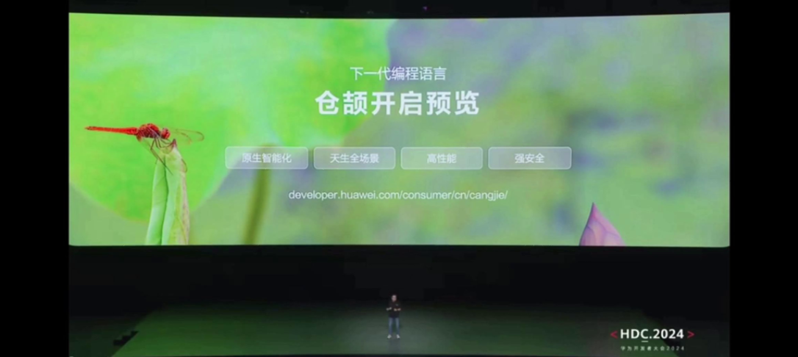
2024年6月21日 华为开发者大会 开启仓颉编程语言预览

Slide 5
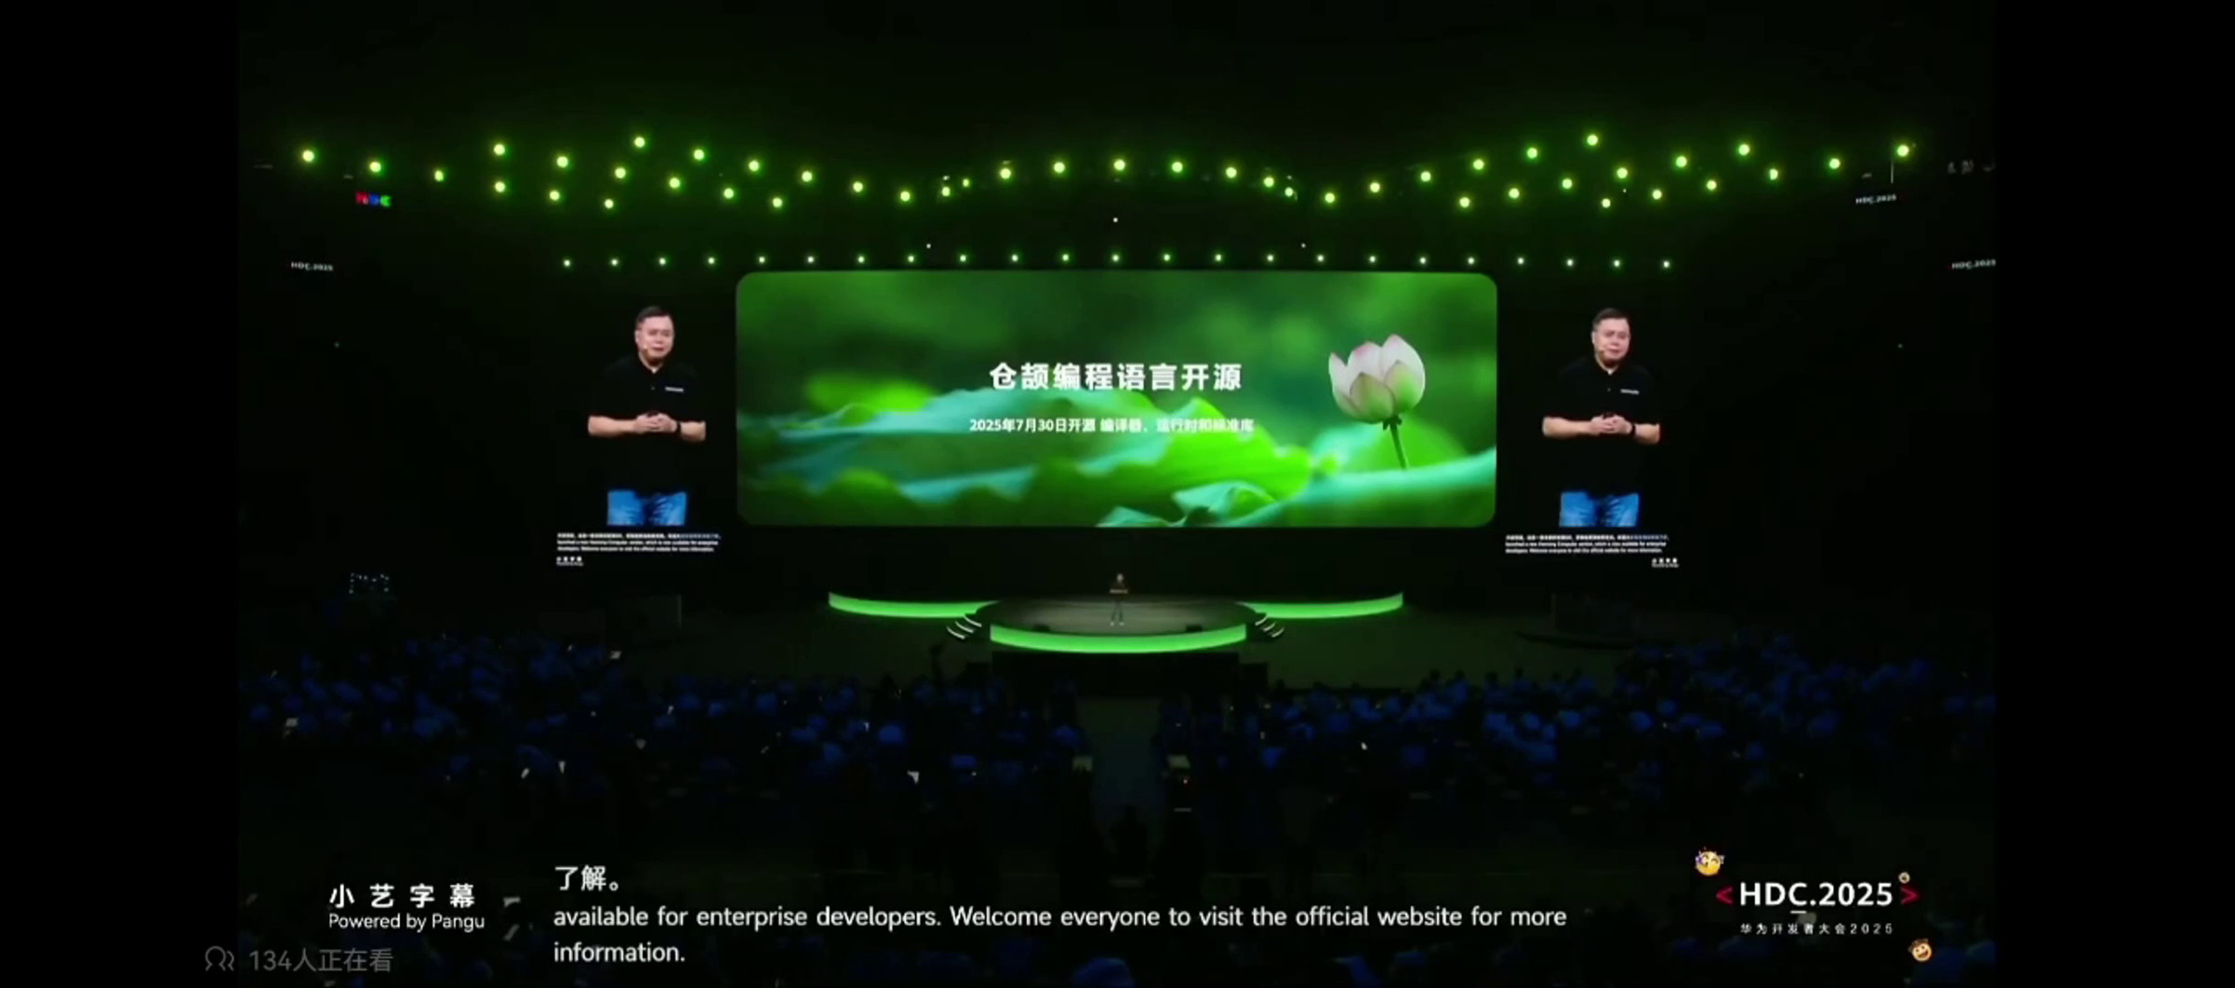
2025年6月21日 华为开发者大会 宣布仓颉将正式开源

Slide 6
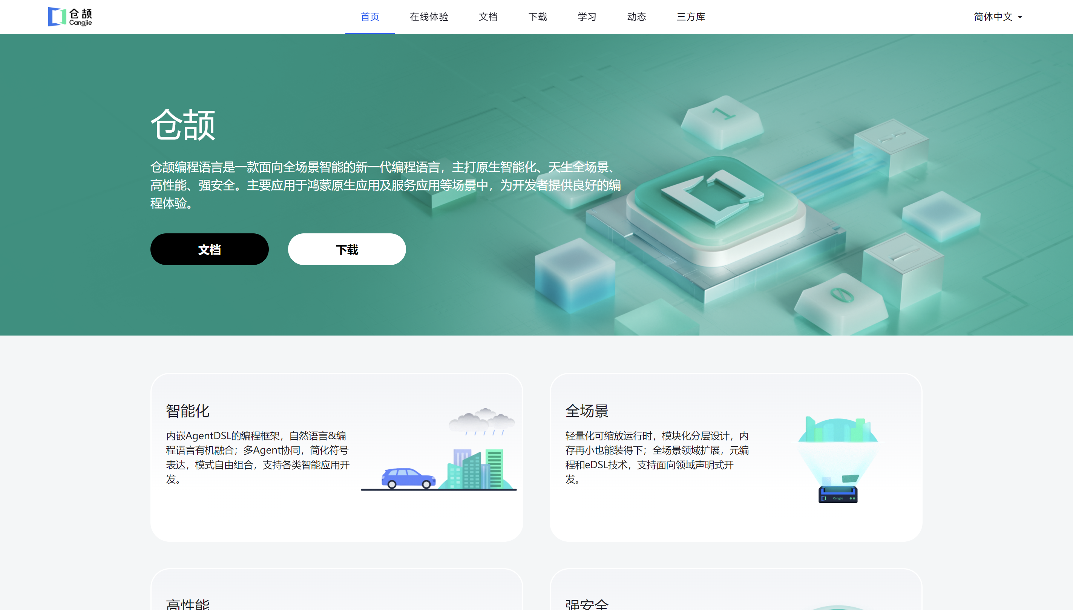
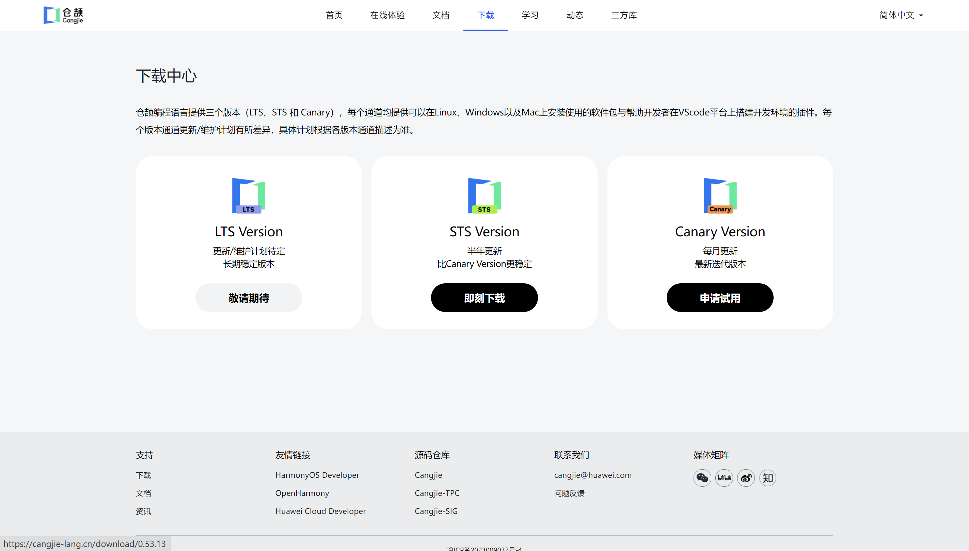
2025年7月1日 仓颉LTS版本正式发布
仓颉官网：https://cangjie-lang.cn/

Slide 7
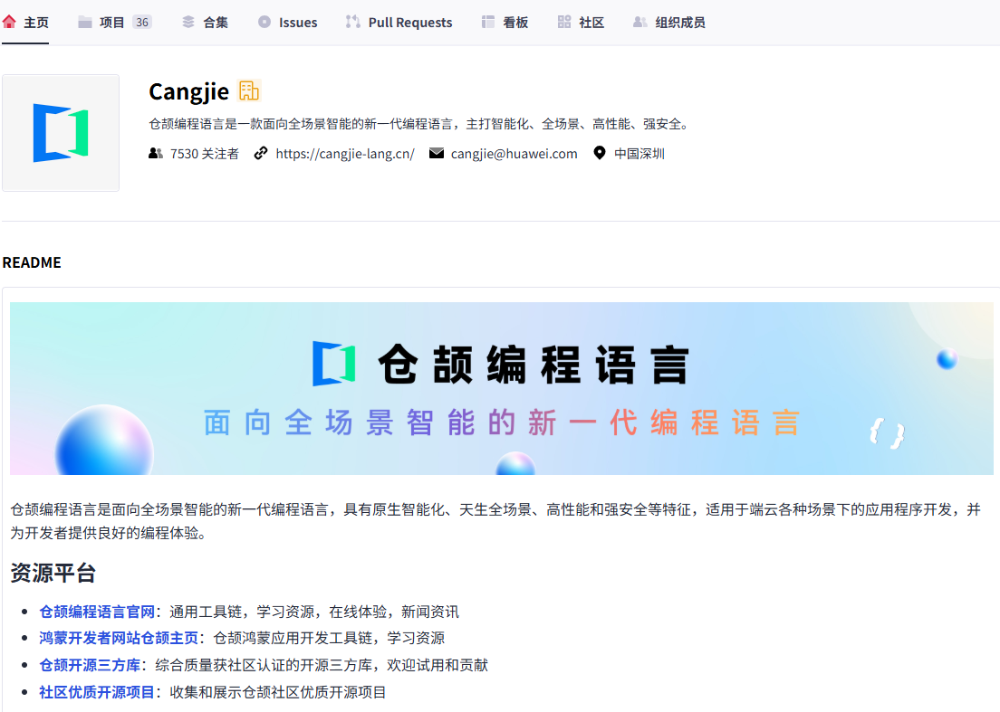
2025年7月30日 仓颉编程语言正式开源
代码仓 | 链接
cangjie_stdx | https://gitcode.com/Cangjie/cangjie_stdx
cangjie_docs | https://gitcode.com/Cangjie/cangjie_docs
cangjie_tools | https://gitcode.com/Cangjie/cangjie_tools
llvm-project | https://gitcode.com/Cangjie/llvm-project
cangjie_compiler | https://gitcode.com/Cangjie/cangjie_compiler
cangjie_runtime | https://gitcode.com/Cangjie/cangjie_runtime
cangjie_build | https://gitcode.com/Cangjie/cangjie_build
cangjie_test | https://gitcode.com/Cangjie/cangjie_test
cangjie_test_framework | https://gitcode.com/Cangjie/cangjie_test_framework
仓颉开源社区：https://gitcode.com/Cangjie

Slide 8
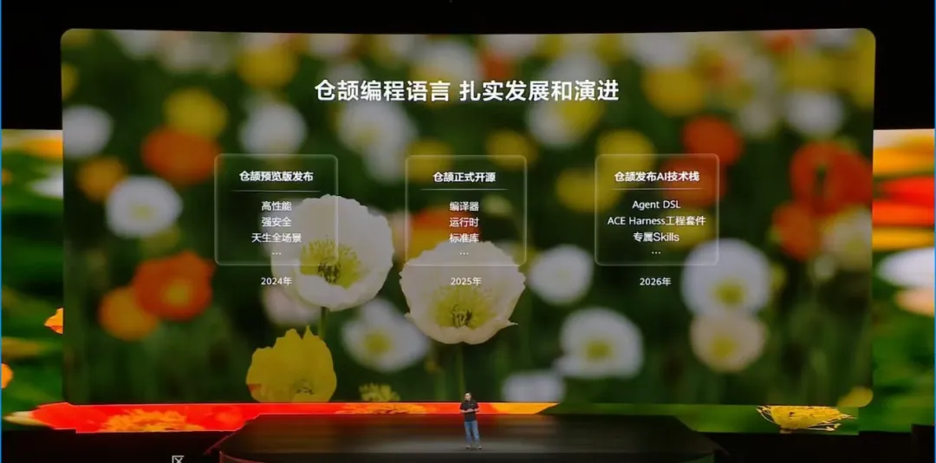
2026年6月12日 华为开发者大会 宣布仓颉 AI 技术栈进一步开源

Slide 9
仓颉大事件回顾
仓颉大事件回顾
仓颉商业应用推广
仓颉商业应用推广
仓颉社区建设
仓颉高校人才培养

Slide 10
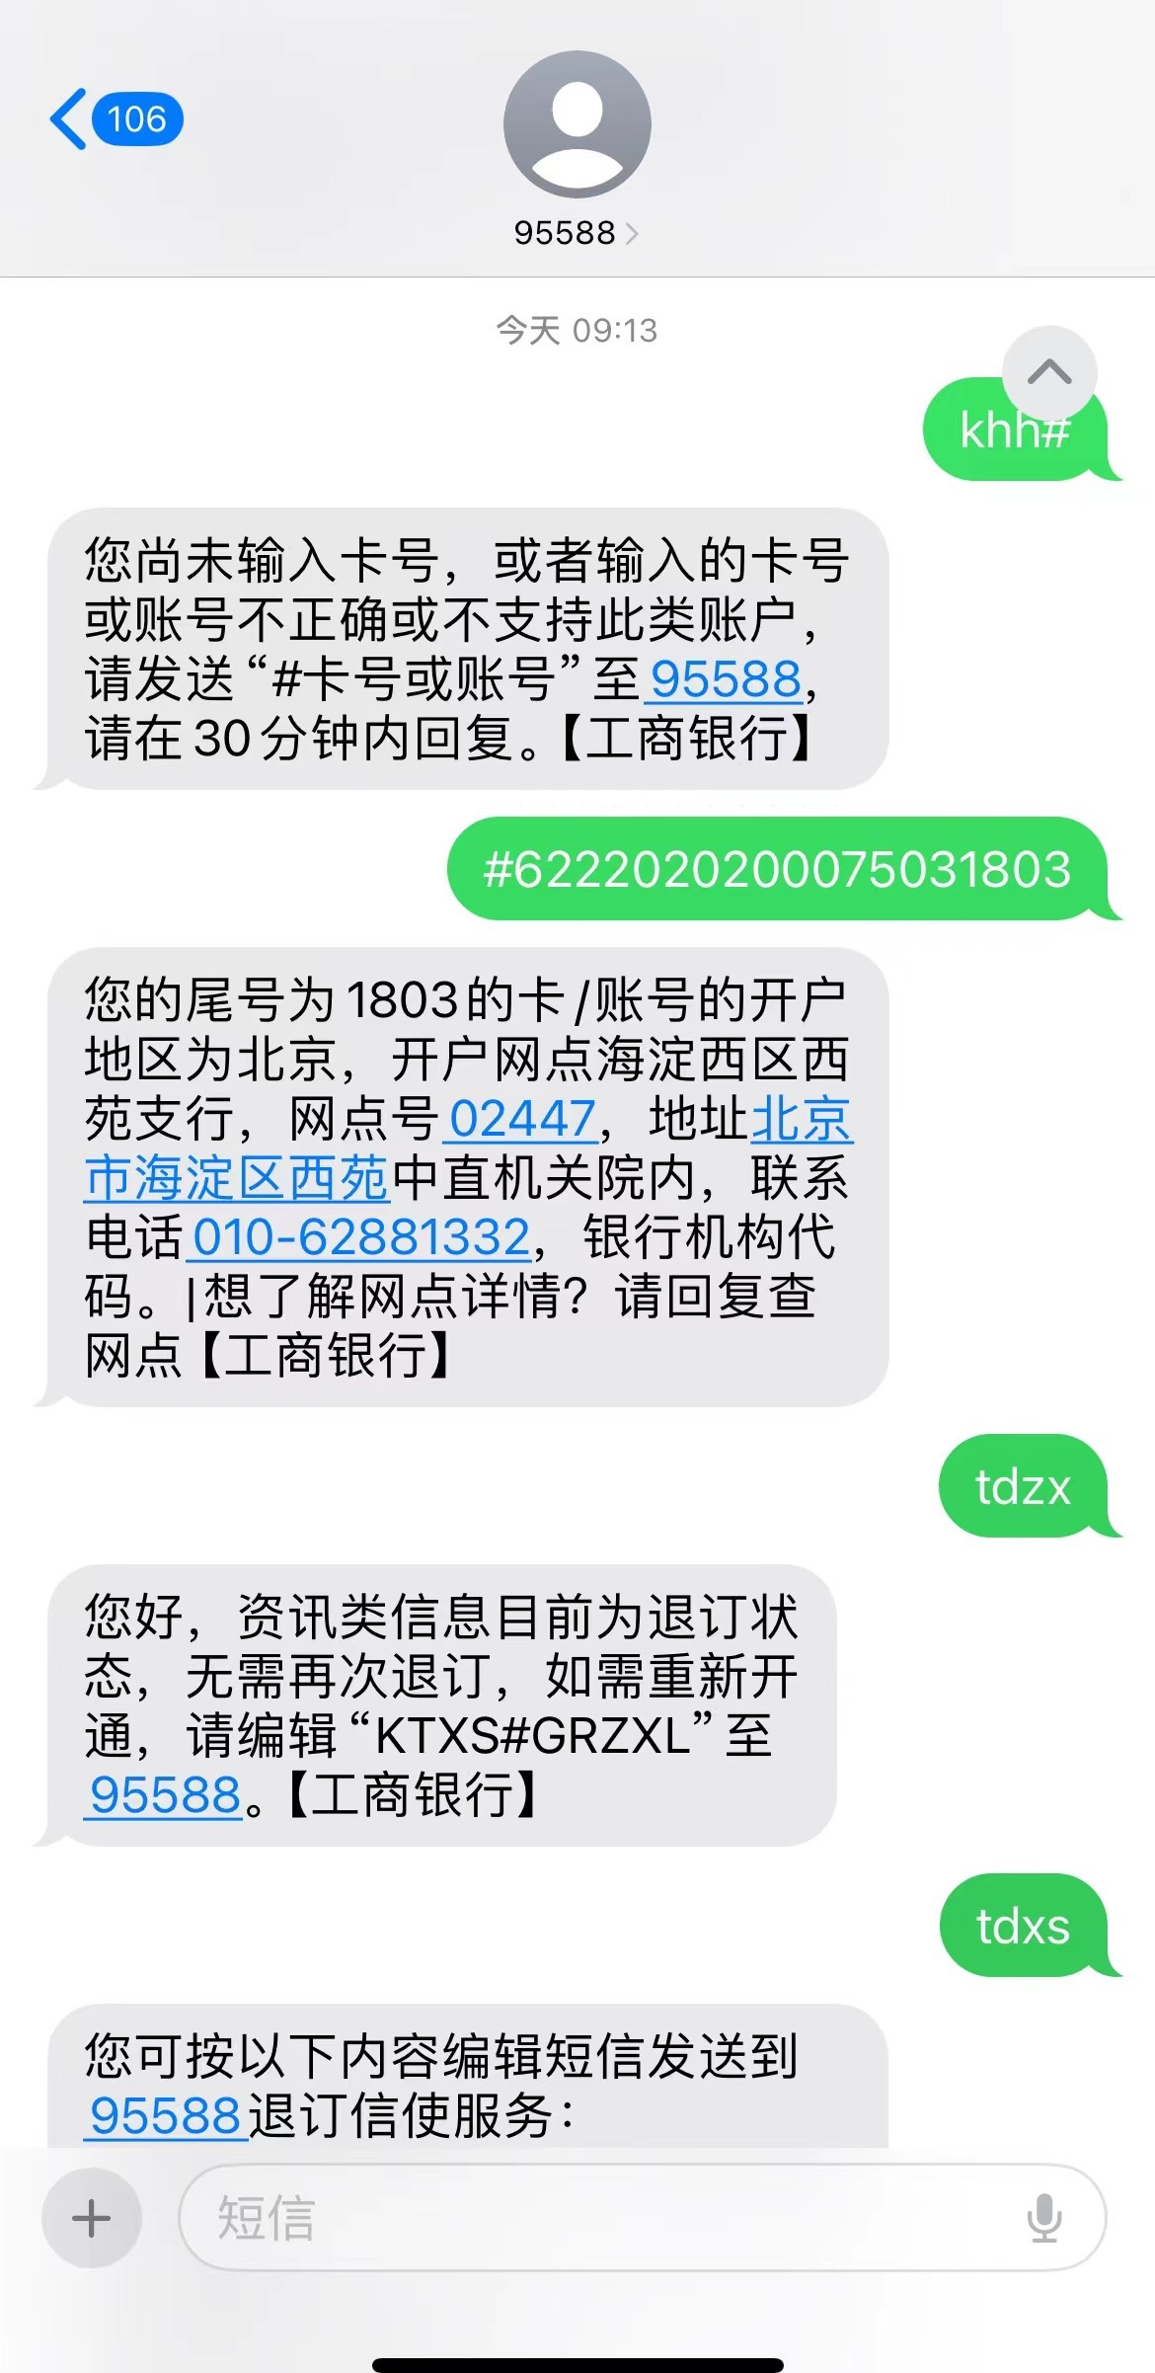
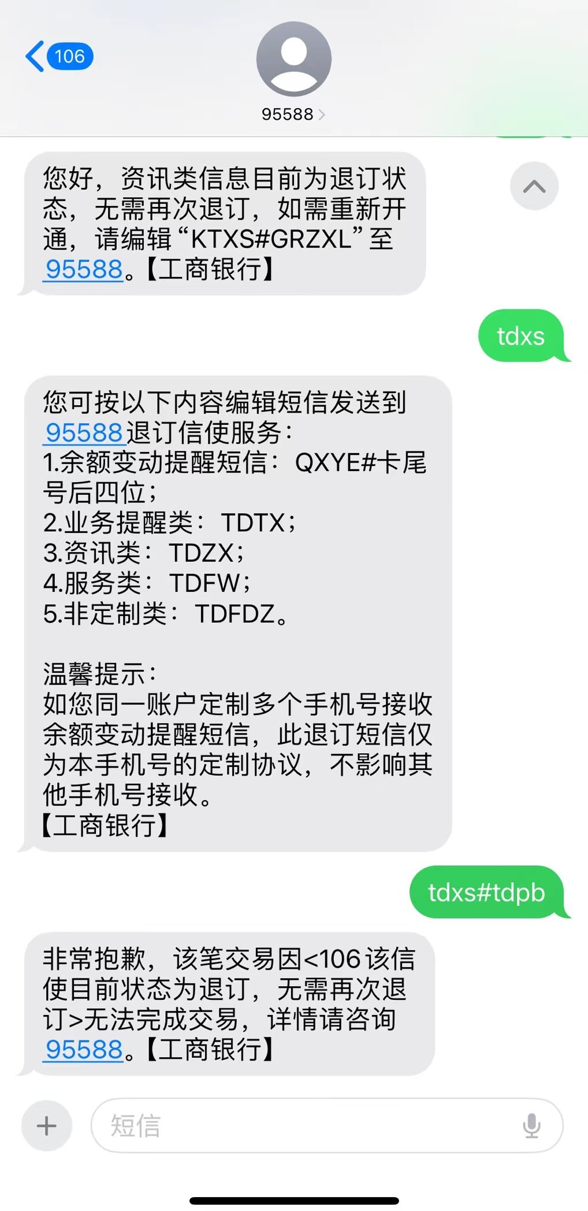
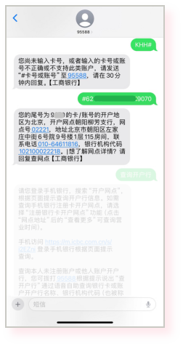
仓颉商业应用推广— 中国工商银行短信银行/微信银行
中国工商银行率先采用仓颉及配套三方库完成短信系统和微信系统涵盖查询、办理多种类对客服务功能投产上线，系统承载相关功能百分之百客户流量，系统稳定运行超两年，已处理超1200万次业务交易，充分验证了仓颉语言在金融核心业务场景中的可靠性和稳定性。
第三方平台（通讯运营商）
开户行查询
交易代码：KHH
xx其他产品服务
系统
对接第三方服务层
网关服务层
业务服务层（仓颉）
业务服务层（Java）
查询开户行
退订信使
退订分期
退订资讯
... ...
(存量功能)
数据库
退订资讯
交易代码：TDZX
xx基础技术平台（如加解密、监控等）
退订信使
交易代码：TDXS
新增仓颉模块
存量短信系统
产品&技术系统
图示：工行短信银行架构
工行短信系统支持7*24小时免费为用户提供信息查询、业务定制、业务咨询等全方位的金融服务，用户通过编辑短信发送至95588，可实现业务的轻松办理

Slide 11

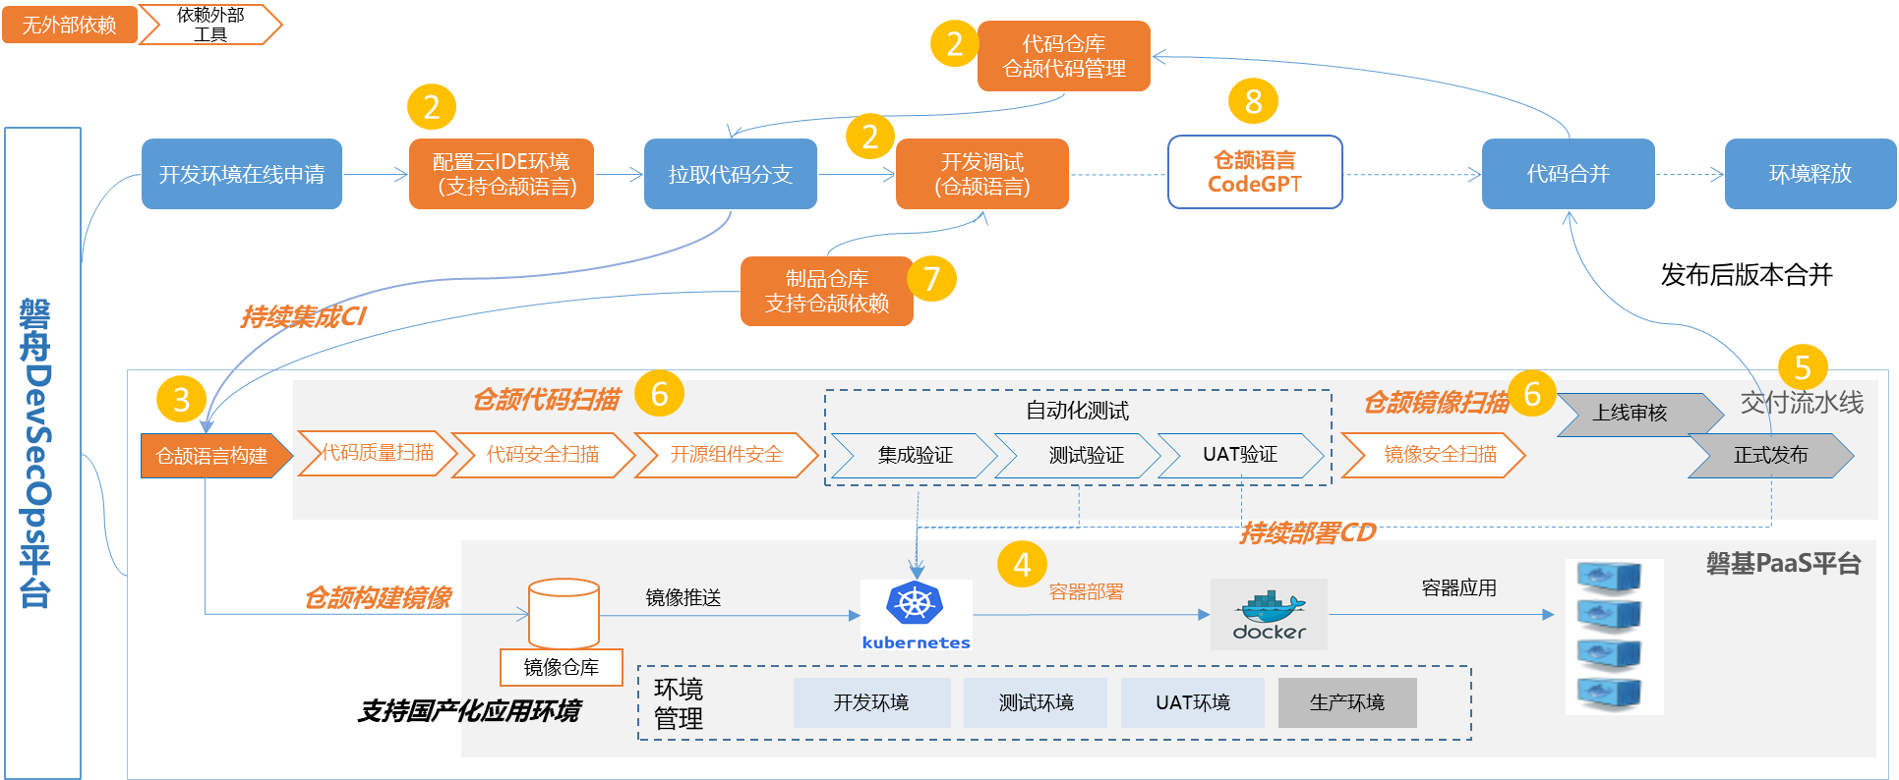
仓颉商业应用推广— 中国移动磐舟/磐基平台
中移动：搭建磐基磐舟平台对仓颉语言的全过程工具链能力，形成平台级支持工具链，增强工具链生态支撑；完成平台2个核心功能模块的仓颉语言迁移重构，落地国产化编程语言适配实践并形成可复制样板；融合仓颉AI能力建成平台智能化支持能力，优化工具链交互与智能化水平；
磐舟DevSecOps平台
仓颉相关模块
在磐舟DevSecOps平台中，对仓颉语言的开发交付全流程进行支持，包括支持仓颉语言的IDE开发环境、仓颉代码管理、代码质量管理、制品管理、镜像管理，以及仓颉语言的CI、CD流程；后续会逐渐加入仓颉语言的代码安全、依赖安全、镜像安全等机制，并完成仓颉语言的知识问答和流程辅助能力。
磐舟门户
研发中心
项目协同
4
2
3
CI持续集成
CD持续部署
CT持续测试
7
IDE开发环境
需求管理
仓颉代码的持续集成
仓颉应用的持续部署
自动化测试
代码管理
任务管理
缺陷管理
8
依赖管理
文档管理
制品管理
5
流水线可视化编排
仓颉流水线任务组件
6
研发安全能力
代码安全
开源安全
安全审计
镜像安全
1
能力开放中心
OpenAPI接口-仓颉能力接入
仓颉接口SDK
磐基PaaS平台
仓颉语言开发交付全流程支持
成果：
磐舟数智化平台已在中国移动磐基磐舟云原生技术平台完成全场景落地应用，技术、产品、服务类成果形成协同赋能体系，为仓颉国产化编程语言在运营商行业的产业化推广奠定核心基础。
关键技术指标：100 并发下，云 IDE 打开文件、编辑代码响应时间均 < 1000ms；CI/CD 编译部署仓颉应用平均耗时 < 3 分钟，无失败；最大并发接入请求数达 200，高于业务日常峰值；各并发数下请求成功率 100%；CPU 占用率 < 80%，内存占用率 <80%，资源占用合理。
磐舟平台内部试用期间，工具链及重构模块运行平稳，无致命、严重故障，功能操作流畅，研发效率较原有 Java 开发提升 15%，运维巡检效率提升 20%，试用人员反馈良好。

Slide 12


仓颉商业应用推广— 中国移动磐舟/磐基平台
中移动：搭建磐基磐舟平台对仓颉语言的全过程工具链能力，形成平台级支持工具链，增强工具链生态支撑；完成平台2个核心功能模块的仓颉语言迁移重构，落地国产化编程语言适配实践并形成可复制样板；融合仓颉AI能力建成平台智能化支持能力，优化工具链交互与智能化水平；
磐 基 PaaS 平 台
磐基PaaS平台使用仓颉语言，构建服务接入与巡检模块，管理外部接口并监控内部资源。
PaaS平台门户
平台门户
服务接
入控制
统一认证
统一鉴权
统一开通
统一管理
API设置
权限设置
服务接入控制&巡检中心
开发交付
微服务
组件管理
运营运维
对外接口访问
页面访问
运营运维
项目配置
模板管理
磐基Paas平台
巡检中心
服务接入控制
巡检中心
指标配置
命令管理
核心功能
核心功能
巡检报告
任务管理
统一认证
统一鉴权
统一开通
项目配置
模板管理
指标配置
统一管理
API设置
权限设置
命令管理
巡检报告
任务管理
仓颉SDK
仓颉测试工具
仓颉构建工具
弹性计算平台
接口模块
公共模块
底层支撑模块
仓颉开发工具
仓颉第三方生态库
仓颉应用服务器
仓颉开发框架
仓颉开发工具
神农服务框架
神农ORM框架
VS Code
CodeArts
......
仓颉开发的应用
仓颉运行时
仓颉标准库
仓颉编译器
仓颉编程规范
集群
其他应用
图例：
仓颉特性能力
磐基PaaS平台服务仓颉模块架构
成果：
磐基PaaS平台服务接入控制模块和巡检监控模块采用仓颉开发已完成，让仓颉语言开发的应用可以平稳运行在磐基PaaS平台；
关键技术指标：服务接入控制：最大并发接入请求数达 200，高于业务日常峰值；各并发数下请求成功率 100%；CPU 占用率 < 80%，内存占用率 <80%，资源占用合理。巡检中心：100 个巡检任务平均执行耗时 < 1分钟，远低于原有模块；巡检结果与原有模块一致性 100%，无数据偏差；执行大量任务时 CPU 占用率 < 50%，无资源瓶颈；SDK 接口调用响应时间均 < 200ms，成功率 100%。

Slide 13
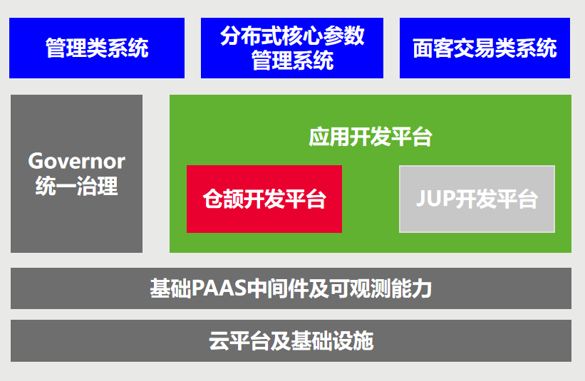
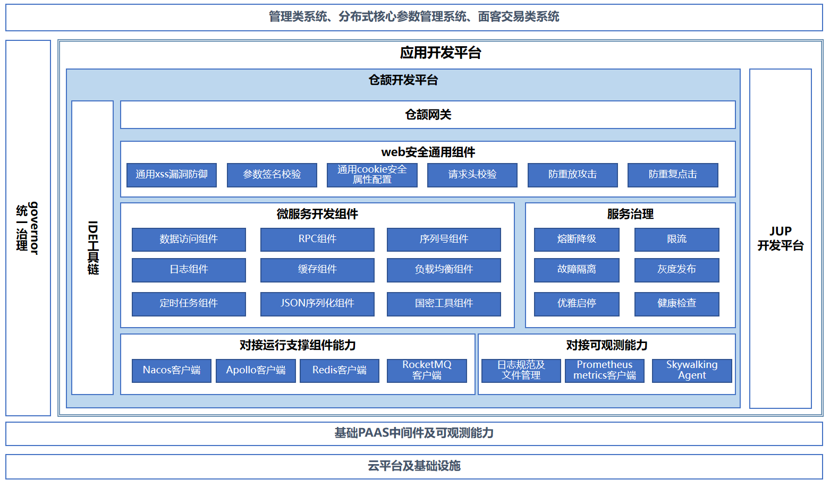
仓颉商业应用推广— 兴业银行仓颉应用开发平台
仓颉应用开发平台是兴业银行联合华为打造的国内金融领域首个基于仓颉语言的应用开发平台，是基于兴业银行现有的软件研发平台化建设成果，通过与华为仓颉编程语言优势互补，打造企业级应用一站式开发的全方位技术底座。
仓颉应用开发平台在仓颉神农框架的基础上，补充整合微服务开发相关的各种三方库，包括微服务开发组件、微服务治理、微服务运行支撑组件、加解密工具包、web安全通用组件、认证与授权组件、应用网关组件等。
仓颉应用开发平台的建设进一步夯实金融信息系统国产转型的支撑能力，为未来加快从硬件到软件的全面国产化以及金融系统应对极端情况的风险提供重要经验和成果，同时协助完善仓颉基础能力和生态建设，避免编程语言断链风险。
兴业银行完全自主研发的RocketMQ支持套件、Apollo支持套件、Promethes监控支持套件等技术组件，后续也将计划开源贡献给仓颉社区，进一步增强仓颉语言对分布式微服务架构的支撑能力。

Slide 14
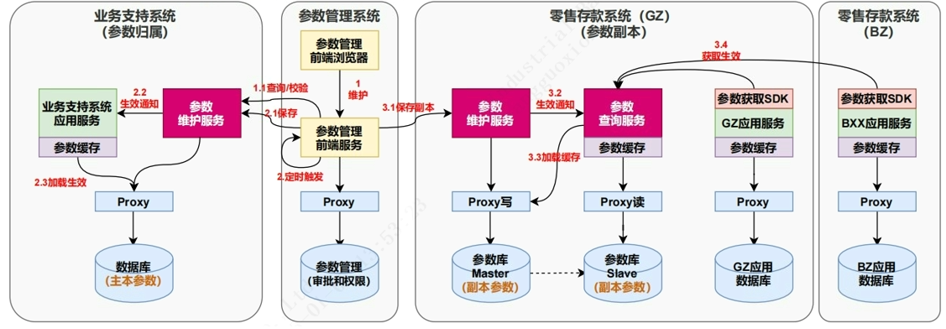
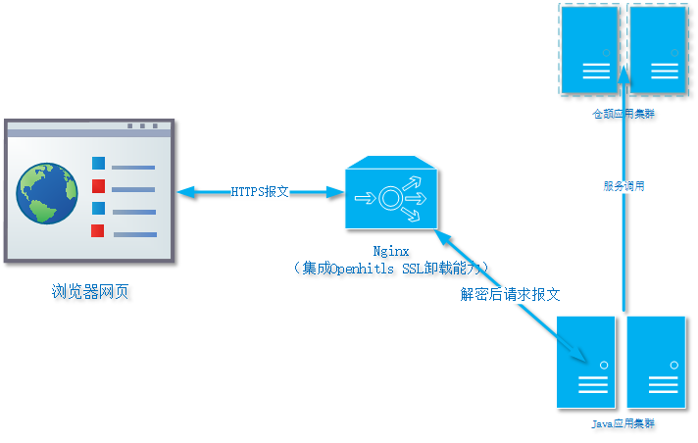
仓颉商业应用推广— 兴业银行核心参数管理平台
核心参数管理系统是兴业银行分布式核心项目的重要组成部分，承担着核心参数查询维护、参数发布、参数同步、流程审计等关键任务。
本项目基于行内仓颉开发平台，开发了用户管理、工作组管理、权限管理、流程管理、系统界面、参数管理等模块的38个系统核心功能，并成功部署华为云平台，集成国产集中式TDSQL数据库，完成重要功能全栈国产化实现。
在核心参数管理系统中，采用国产化密码套件openHiTLS提供的SM3散列签名与SM4对称加密技术，构建新一代数据安全体系，为openHiTLS在金融行业落地树立了典型案例，助力本行荣获2025年openHiTLS社区优秀推广单位。
相较于java应用，参数管理系统的仓颉应用物理内存使用量减少超90%，对资源要求更低。
另外，仓颉应用的启动时间耗时相较于java应用缩短40%左右，有效提升应用容灾恢复能力。
后续计划让仓颉应用集成esip，eaip，dsm等行内企业级系统，使整体应用功能更加完备。

Slide 15
仓颉商业应用推广— 佛山大学附属第三医院HIS系统
佛山市佛山大学附属第三医院：南海区第五、第六、第七人民医院“一院多区”合并过渡期信息化建设
实施厂商：江苏卓易信息科技股份有限公司，该公司员工600+，85%以上是研发员工，公司产品列入信创产品名录，多次入选国家、省市“核高基”、“863”研发计划
背景与挑战
建设内容
多院区、多系统数据合并
数据治理先行
统一数据底座
互联互通能力
平台化应用
原系统来源于不通过的服务厂商，数据标准不一致，贯标困难
数据元标准统一、数据清洗转换、数据质量监控
数据湖与患者主
索引EMPI，实现多源身份映射
HL7协议管理，跨系统数据交换与接口治理
患者360、跨院区转诊、医保对账平台、运营决策平台
业务连续性要求高
不大拆大建前提下完成跨院区协同
业务侧痛点
缺少统一数据底座与标准化数据模型，跨院区患者身份与诊疗信息共享困难，
成效表达
管理侧痛点
效率协同
治理与决策
工程策略
医保账户合并后统一结算与对账复杂；跨院区协同仍大量依赖人工
建设重复建设与重复检查
为运营精细化提供统一数据资产基础
低侵入、可迭代方式推进，降低风险

Slide 16






















仓颉商业应用推广全场景
已使用仓颉开发并上架应用市场 450+
…

Slide 17
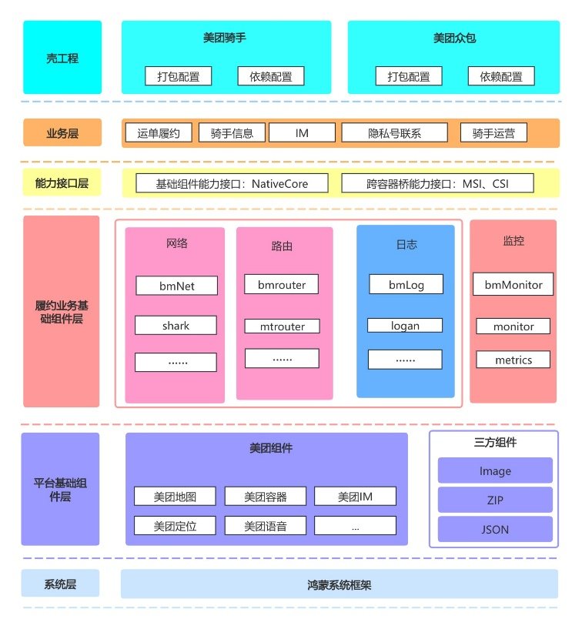
仓颉商业应用推广— 美团骑手/众包应用
美团骑手/众包App对性能要求高，例如骑手订单场景（滑动帧率/页面刷新时延/内存占用等），一天8+小时不间断接收订单，目前已使用仓颉语言全量开发上架
首页加载更流畅：整体性能比安卓提升10% ，内存占用更低：内存用量平均减少30%以上
关键指标超越友商
性能指标 | 场景 | 友商 | 鸿蒙（仓颉）
内存占用 | 刷单、冷启动场景 | 699MB | 467MB (33.2%↓)
功耗 | 刷单场景 | 835mA | 610mA (26.9%↓)
刷新时延 | 高峰期（30个订单）订单刷新 | 747ms | 666ms (10.8%↓)
CPU指令数 | 高峰期订单刷新 | 1.95E+9 | 1.55E+9 (20.5%↓)
包体积 | 应用安装包 | 161MB | 133.9MB (16.8%↓)

Slide 18
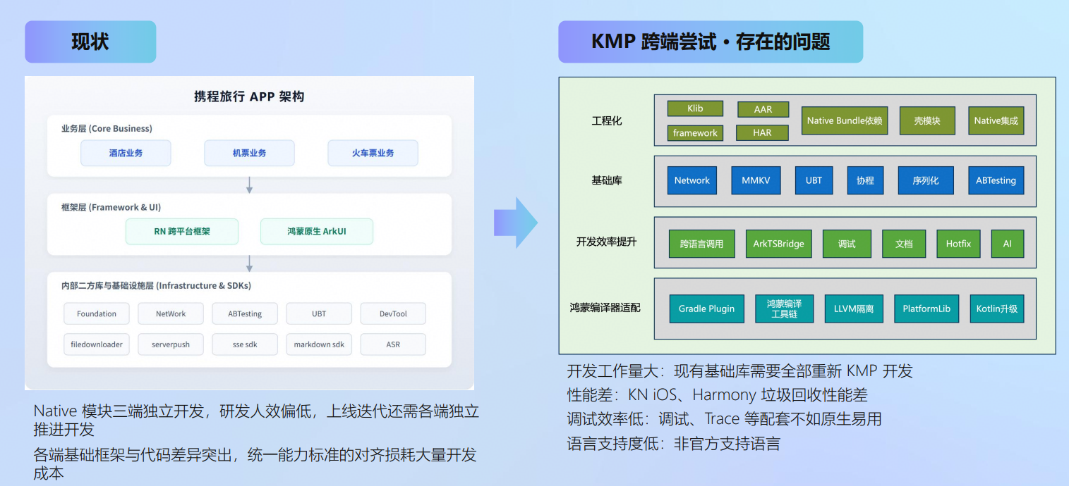
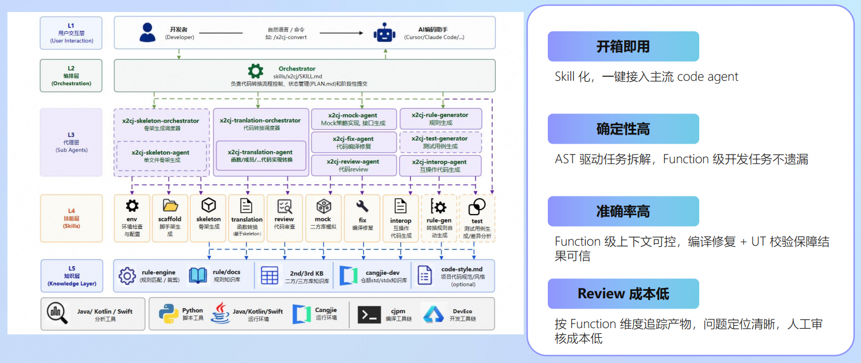
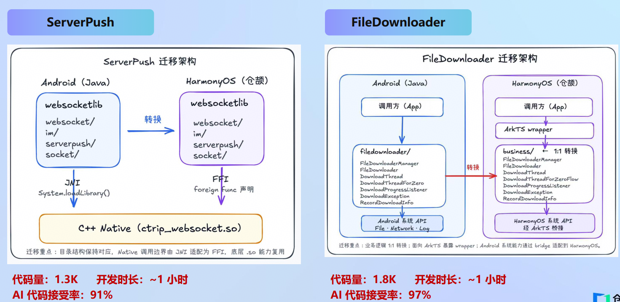
仓颉商业应用推广— 携程应用
携程 & 仓颉AI Coding 高效鸿蒙化 ，基于骨架先行、函数级增量转换、单函数编译修复、UT行为校验等技术，实现开箱即用、高准确率以及低Review成本。

Slide 19
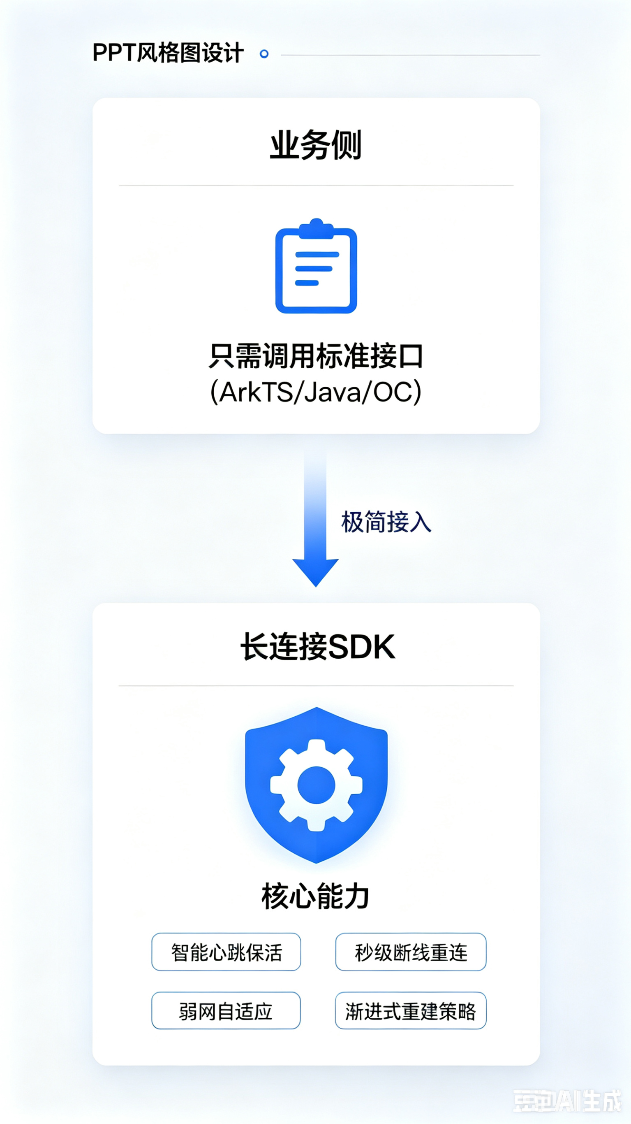
仓颉商业应用推广— 京东应用
关键痛点：缺少三端统一的长连接基础设施，动态化能力难以统一实时触达，多端维护成本高
消息可靠触达
触达率99.4%+，建连成功率99.9%+
低延迟感知
消息端到端延迟<110ms
业务接入
数据实时触达
支持功能快速降级、
开关紧急变更、策略管理等
移动配置
Push推送
风控
... ...
外卖拼单
司乘同显
订单状态推送
LinkX网络长连接中间件
接口层
Arkts
Java
OC
精准推送避免“一刀切”
支持根据客户端版本，业务类型，
用户PIN等定点推送
应用层
SYNC
PUSH
IM
……
统一网络层
逻辑层
心跳检测
断线重连
……
上下行消息
网络切换
通道层
自定义协议
HTTP2
MQTT
QUIC
SSL/TLS
研发效率3倍提升
基于CJMP构建，代码复用率86%+
TCP
UDP
数据上下行
应用层网关层
应用案例：京东主站、京东特价版、京东外卖商家、京东秒送骑士、京东小家、京东员工用车

Slide 20
仓颉商业应用推广— 爱奇艺应用
爱奇艺APP主页大量使用海报，大量图片海报的实时加载与渲染是爱奇艺核心用户体验指标。
基于仓颉编程语言实现高性能图片加载，内存峰值降低30%+，加载耗时性能提升明显
场景痛点
仓颉方案
主页
主页
Navigation
Navigation
Tabs
Tabs
Swiper
Lists
Swiper
Lists
并发加载
内存静图(webp)
硬盘静图
(webp)
网络静图
(webp)
内存静图(AVIF)
硬盘静图
(AVIF)
网络静图
(AVIF)
硬盘动图
(webp)
内存动图
(webp)
网络动图
(webp)
硬盘动图
(AVIF)
内存动图
(AVIF)
网络动图
(AVIF)
存储加载
存储
AVIF格式图片解析库
（爱奇艺自研C/C++）
网络加载
网络

Slide 21
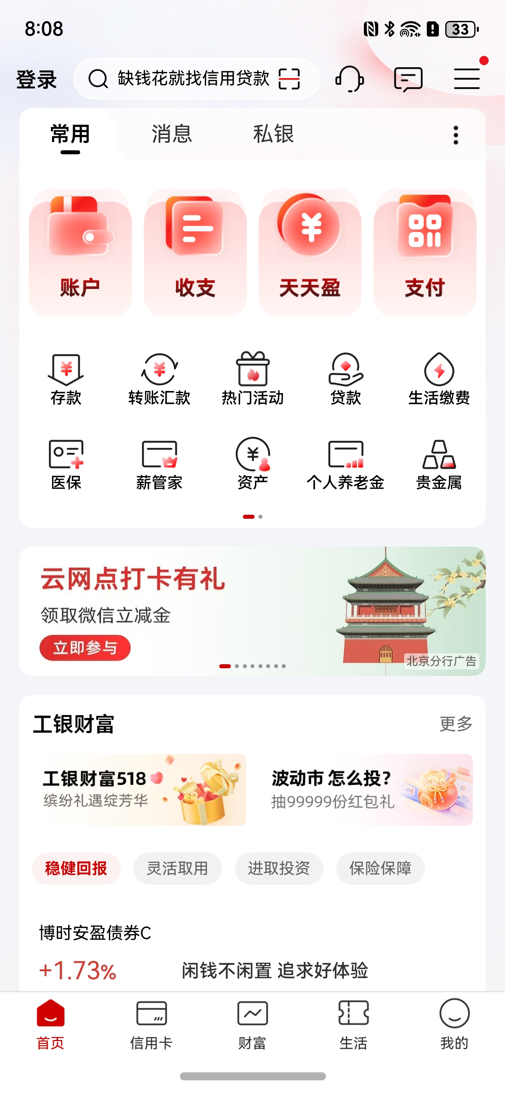
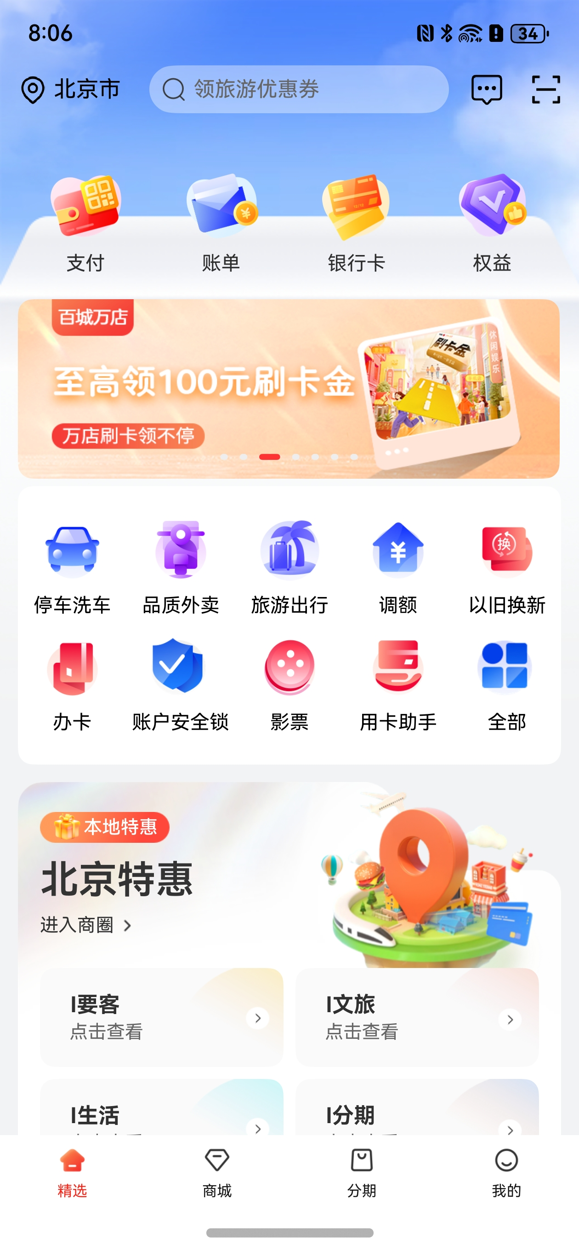
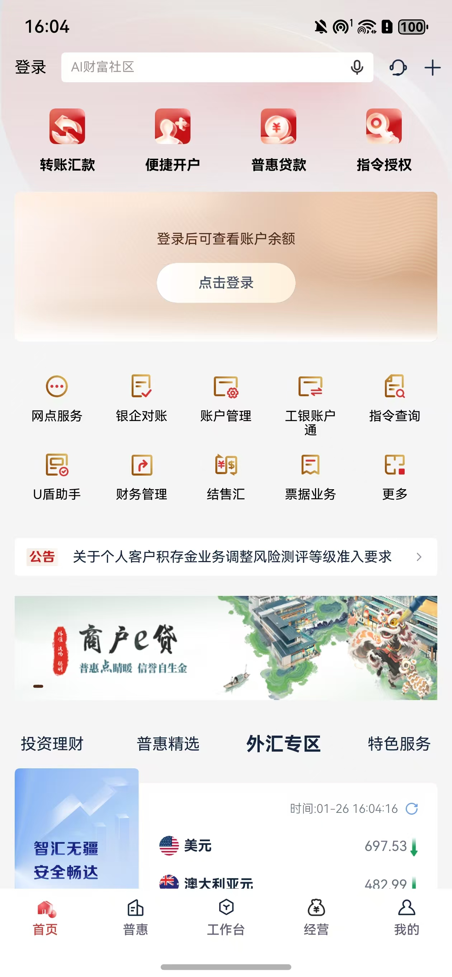
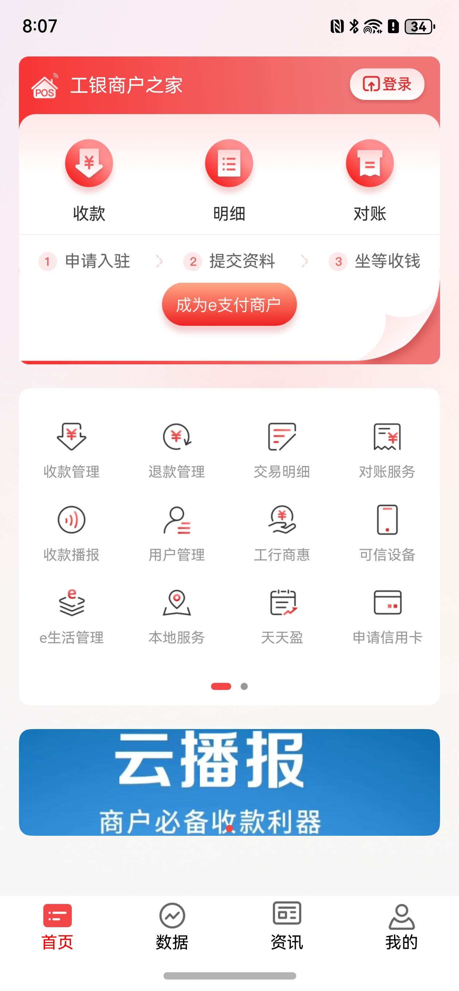
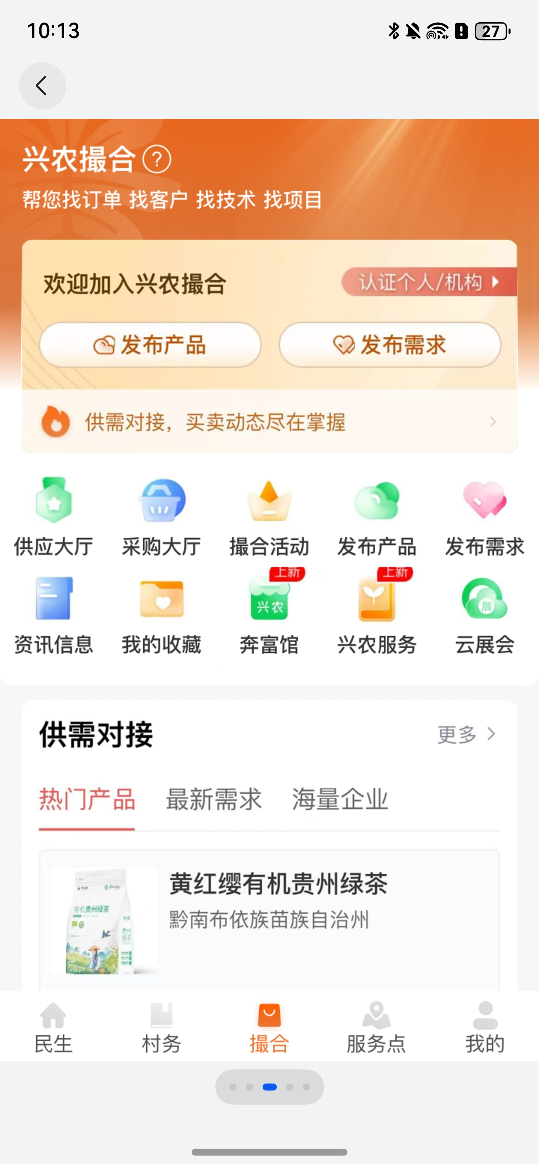
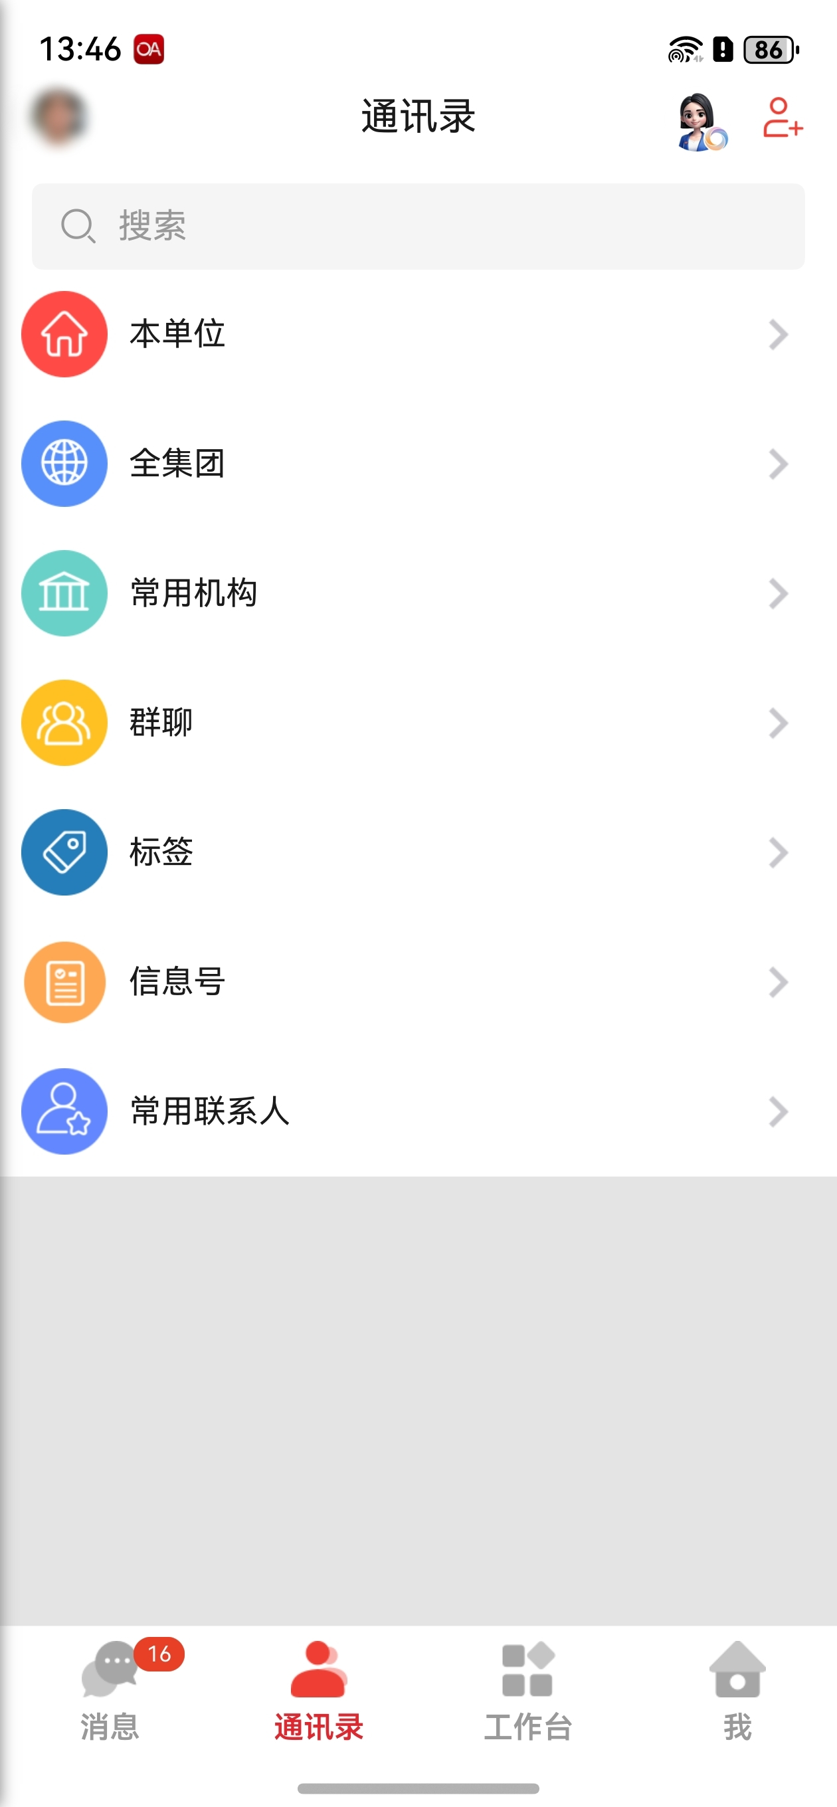
仓颉商业应用推广— 工行应用
积极开展鸿蒙信创转型工作，6款主流APP全面适配鸿蒙系统。个人手机银行、企业手机银行、工银e生活、工银e办公、商户之家、兴农通6款主流应用均已完成鸿蒙操作系统适配、上架华为应用市场，对齐安卓、iOS客户端基础功能。
  手机、Pad双端适配，针对不同屏幕尺寸自适应展示，提供最佳用户体验。工行个人手机银行等6款主流APP均已适配鸿蒙手机（折叠屏）和Pad，实现鸿蒙版UI在竖屏、折叠屏、Pad等不同设备的动态自适应展示，提供最佳用户体验。
个人手机银行
工银e生活
企业手机银行
商户之家
兴农通
工银e办公

Slide 22
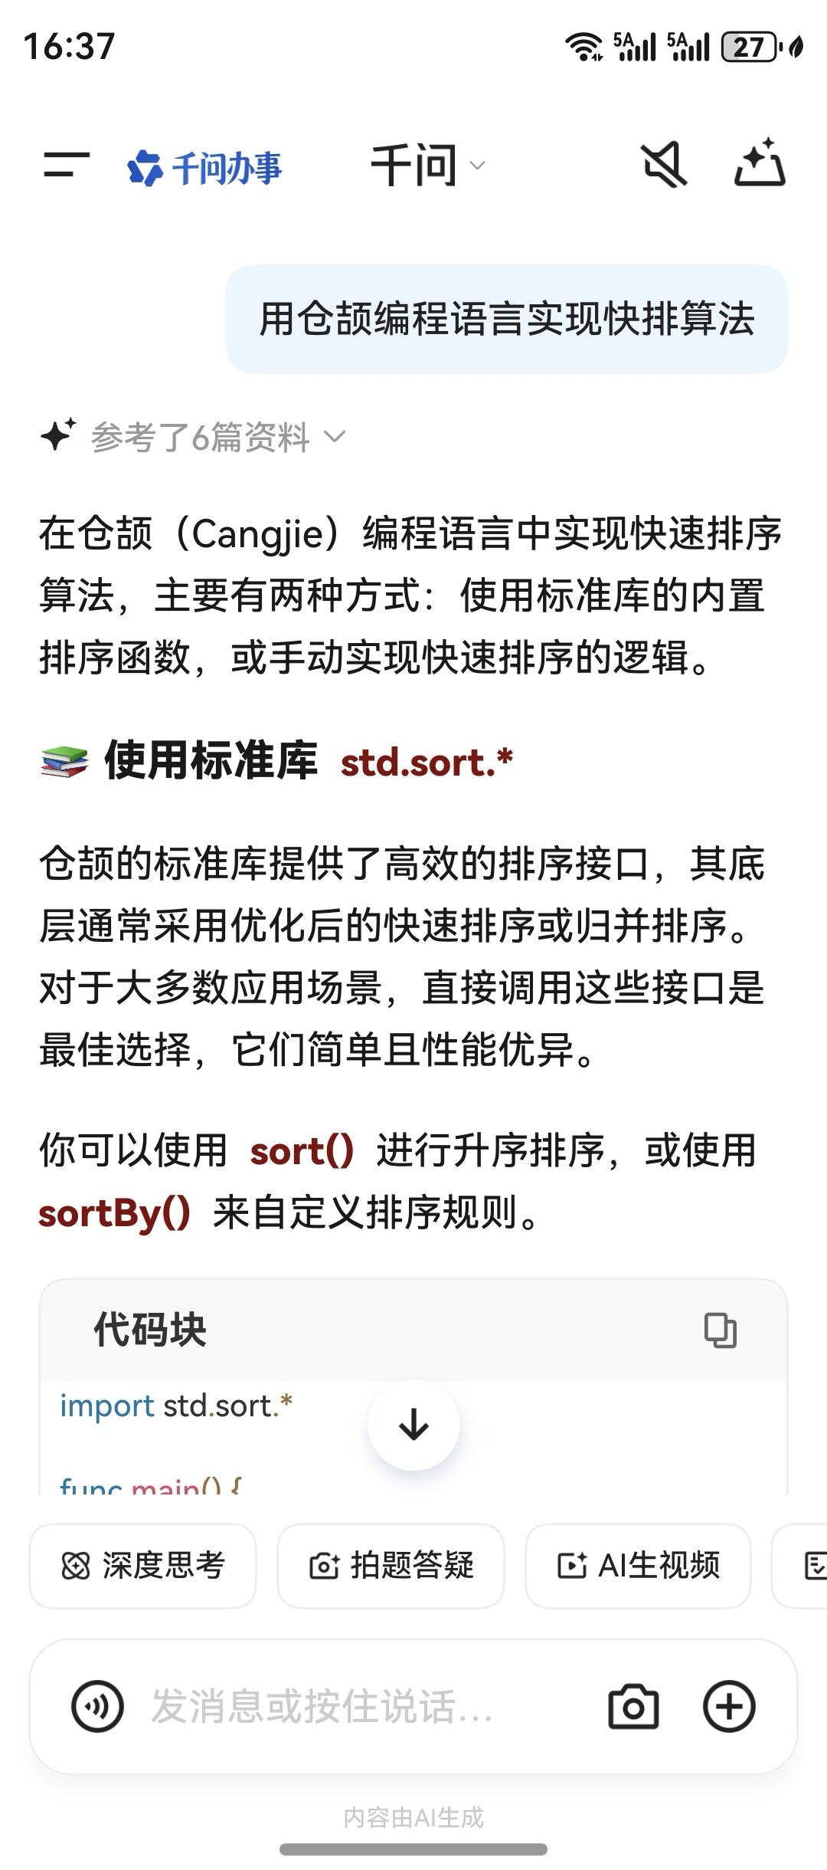
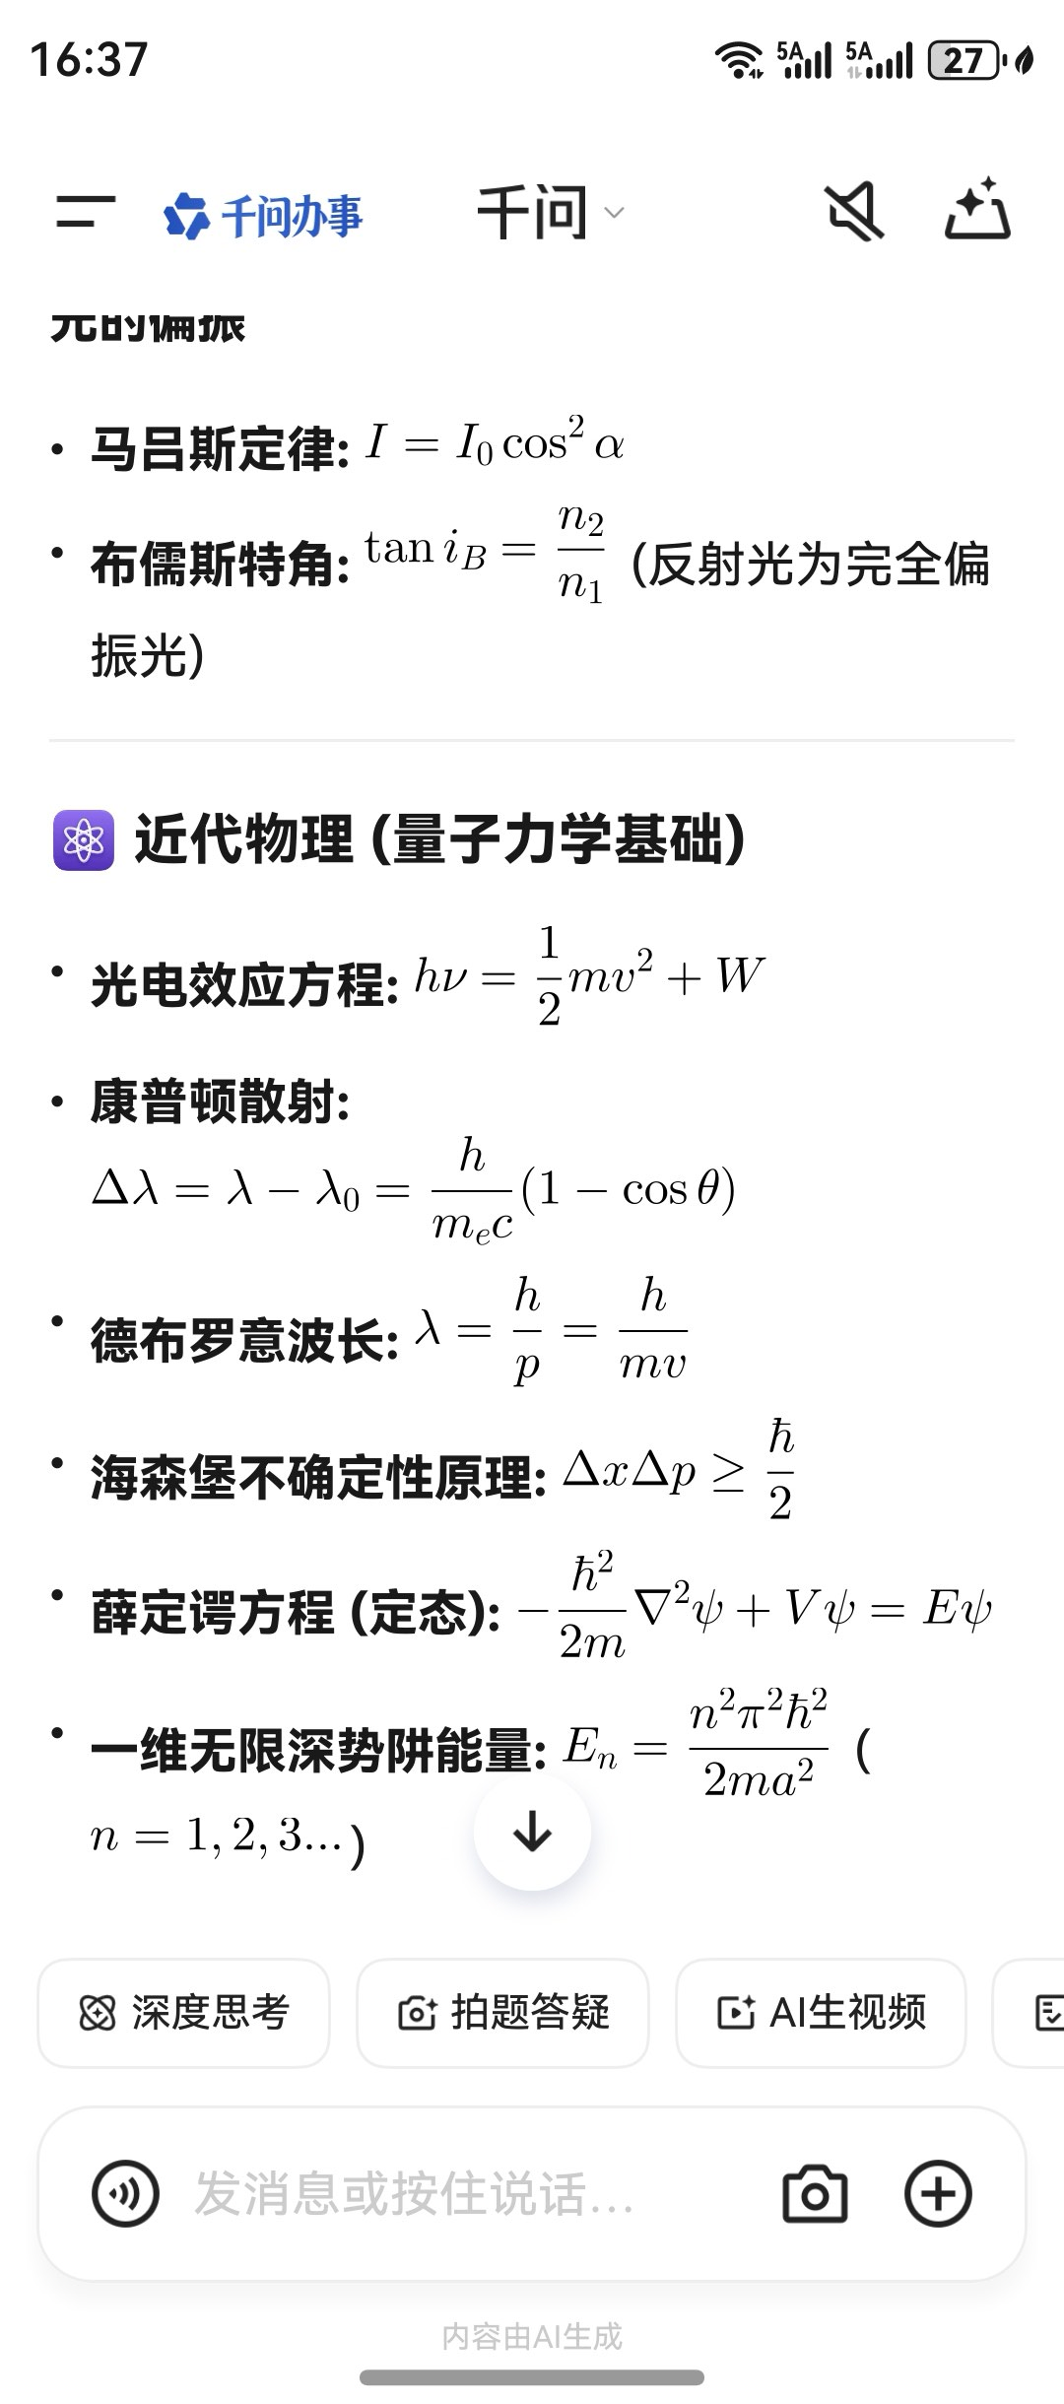
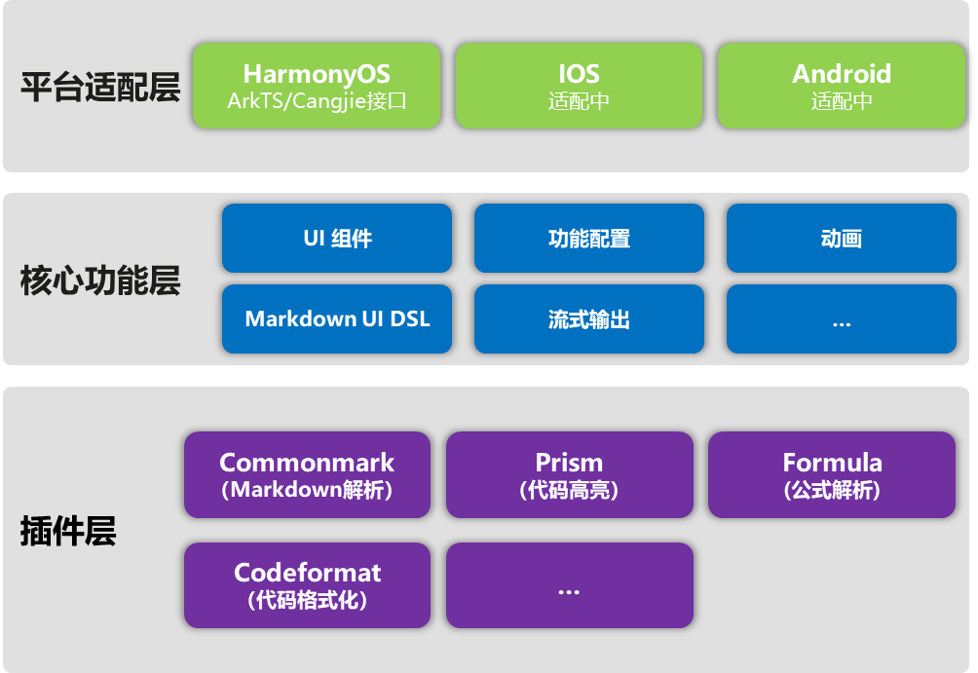
仓颉商业应用推广— 千问应用
千问是阿里云推出的官方AI助手应用，基于自研大模型技术，提供智能对话、文案创作、文档解析、AI绘画等一站式AI服务。作为阿里巴巴面向C端用户的核心AI入口，千问接入阿里巴巴产品生态，为消费者提供AI外卖、AI购物、AI出行、AI辅助教育等超级体验。
千问基于仓颉语言实现了鸿蒙端代码高亮以及公式渲染等核心功能，大幅度提升了千问面向教育场景的应用体验，相较于之前的方案，性能大幅度提升。
仓颉AI场景移动端全栈解决方案

Slide 23
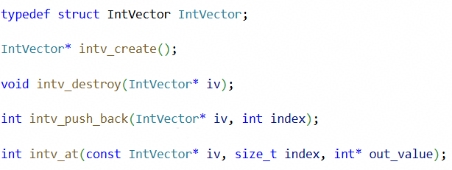
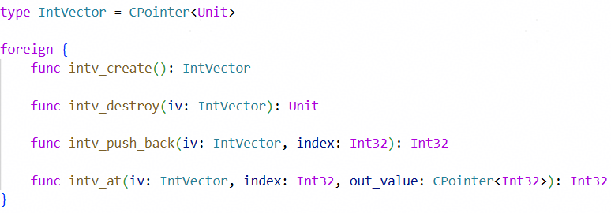
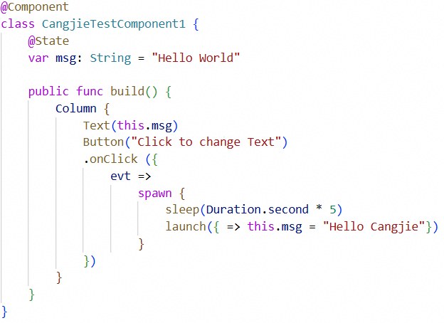
仓颉商业应用推广— 闲鱼应用
闲鱼是阿里巴巴旗下国内领先的C2C二手闲置交易平台，用户可以通过它便捷地出售个人闲置物品、淘换低价好物，同时也衍生出了技能服务、租房、同城社交等多元化社区功能，倡导"让闲置游起来"的可持续生活方式。
受益于仓颉语言与C/C++语言的高校跨语言互操作能力，助力闲鱼IM模块快速鸿蒙化，较少冗余代码，提升程序性能。相比于之前的方案，工作量减少25%。
闲鱼IM模块
C++代码
Cangjie代码
Flutter
Flutter
自定义类型通过指针对应类型
MethodChannel
MethodChannel
业务逻辑
（ArkTS，闲鱼业务团队开发）
业务逻辑
（Cangjie）
基础类型转换
对象绑定
（C/C++）
回调方法
基础类型原生一一对应
NAPI
基础类型转换
监听
数据处理
IM
（C++）
IM
（C++）
极简UI主线程回调
仓颉和c基础类型原生一一对应，不需要开发者额外封装
主线程执行回调写法简单
单向调用写法简单，固定写法具备可扩展性
仓颉跟arkts互操作通过声明式互操作宏实现，自动生成arkts代码和接口

Slide 24
仓颉大事件回顾
仓颉大事件回顾
仓颉商业应用推广
仓颉社区建设
仓颉社区建设
仓颉高校人才培养

Slide 25
仓颉社区建设 — 仓颉社区运营数据
截至2026年10月15日，仓颉社区累计公开项目373个，D0开发者开发者 62w名，贡献者5319名，Star数量231916个，Fork数量26110次，PR数量20433个，社区提交361949次，代码总行数达43837356行。
公开项目
贡献者
Star
373
5319
231,916
Fork
PR
commits
26,110
20,433
361,949
Notes:
补充 D0开发者： 47.8万； D1开发者 : 贡献者
其他数据按最新月报刷新

Slide 26





仓颉社区建设 — 项目孵化
仓颉编程语言社区累计开源三方库357个，助力鸿蒙应用开发体验以及应用流畅性提升。
Internet
Database-driven
Data is encapsulated and passed
Data parsing
Database framework
Object storage
Distributed
Task scheduling
Security class
Utilities
Log
Algorithmic classes
Audio and video
Character encoding
Image processing
Developer class
Animation class
infrastructure
Geographic information
UI classes
Scientific computing
Programming frameworks
Data monitoring
Circuit breaker degraded
Message queues
73
35
7
9
8
8
5
5
8
2
图像类
安全类
办公类
多媒体
网络
工具类
数据库
UI类
开发者类
其他
优秀三方库举例
Markdown4cj
功能完备
Mqtt4cj
性能卓越
protoBuf4cj
高性能，低负载
某些头部应用试点中
zip4cj
性能卓越
svga-cj
生态稀缺
Editor4CJ
生态稀缺
https://gitcode.com/Cangjie-TPC/TPC-Resource/overview
更多仓颉鸿蒙开源项目为应用体验贡献力量
欢迎共建共享

Slide 27
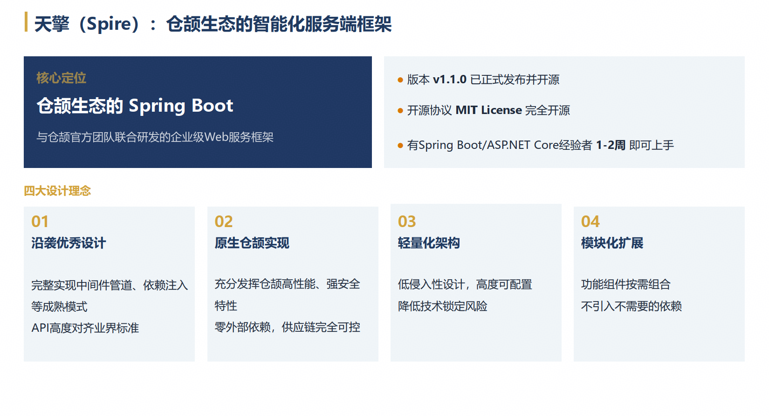
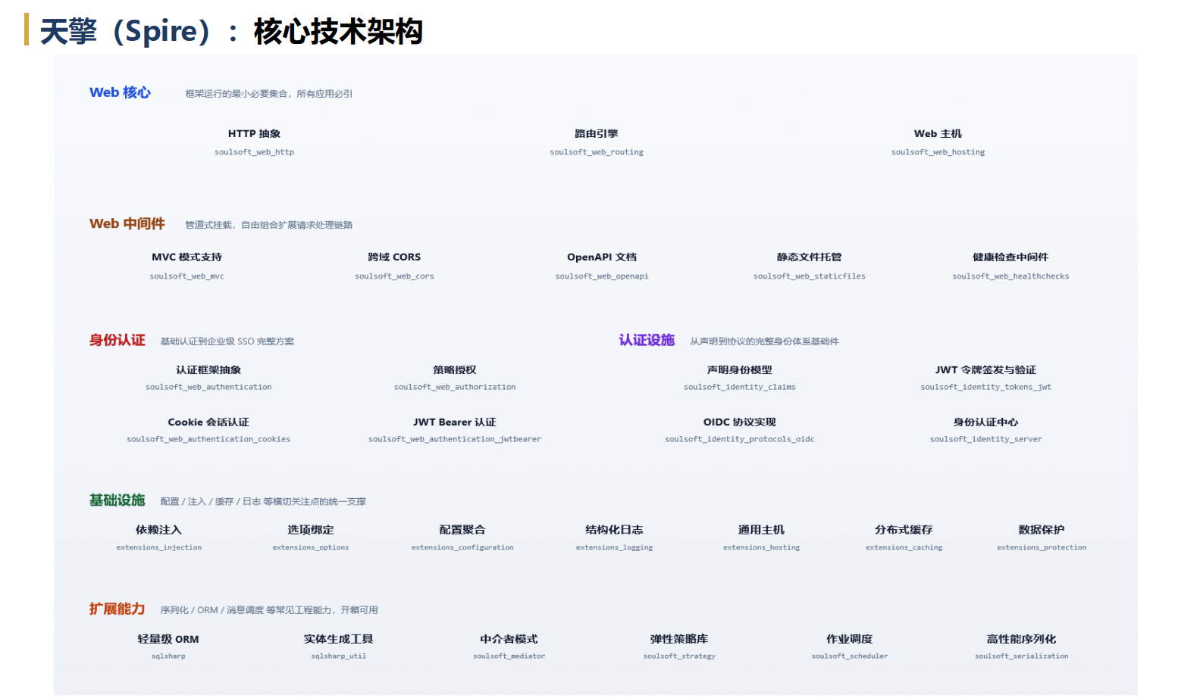
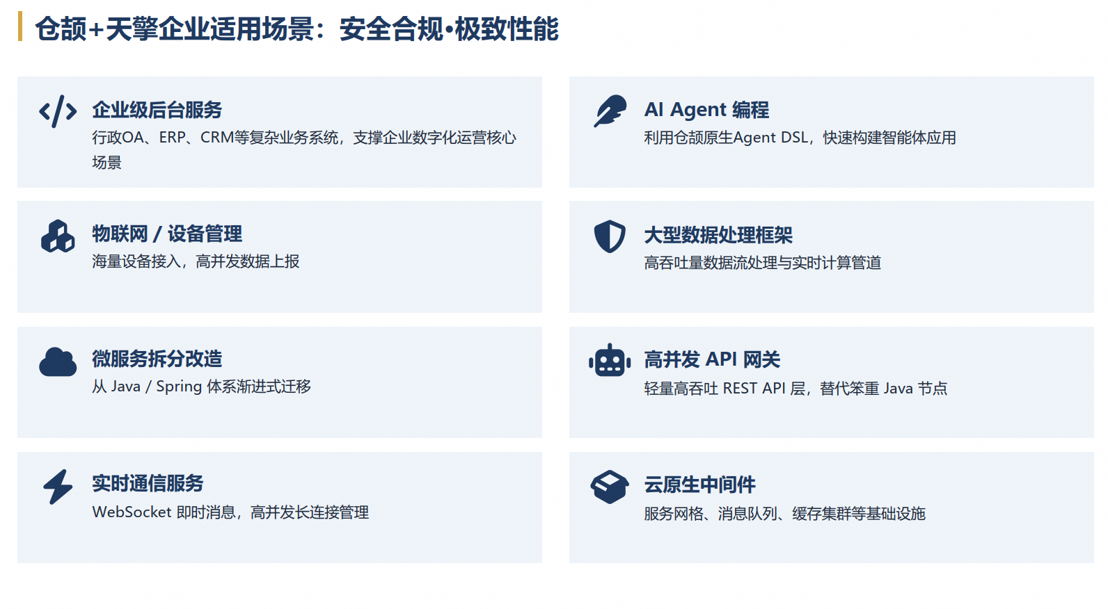
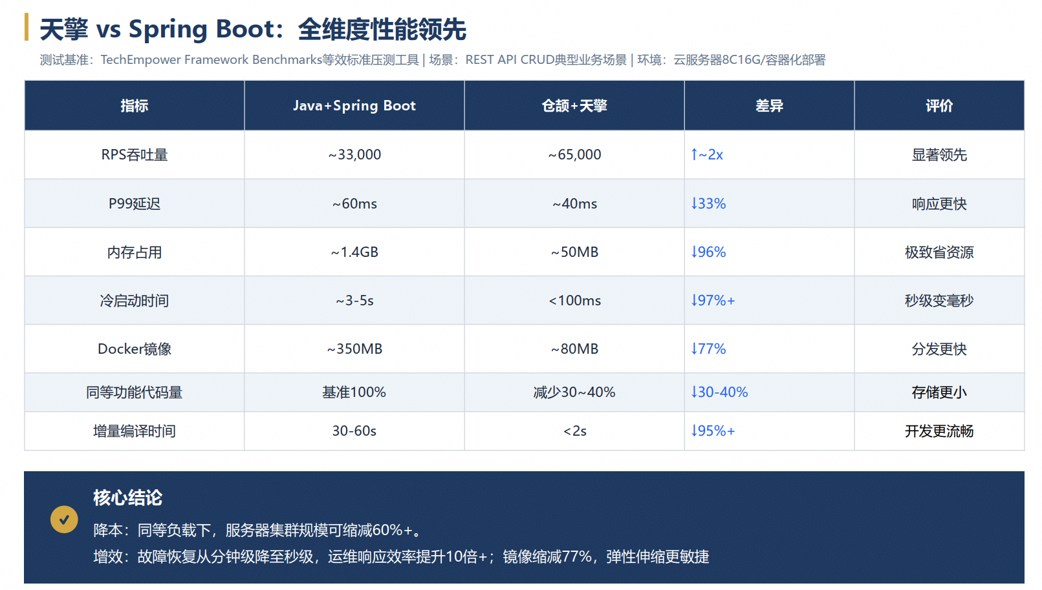
仓颉社区建设 — 优秀项目介绍
Spire天擎Web框架是杭州颉创科技有限公司基于仓颉语言开发的面向企业开源Web框架，整体设计思路借鉴了ASP.NET Core的先进设计理念，采用现代化API架构设计
Spire天擎Web框架致力于为开发者提供轻量级、高性能、可扩展的仓颉语言Web应用开发解决方案
https://gitcode.com/soulsoft

Slide 28
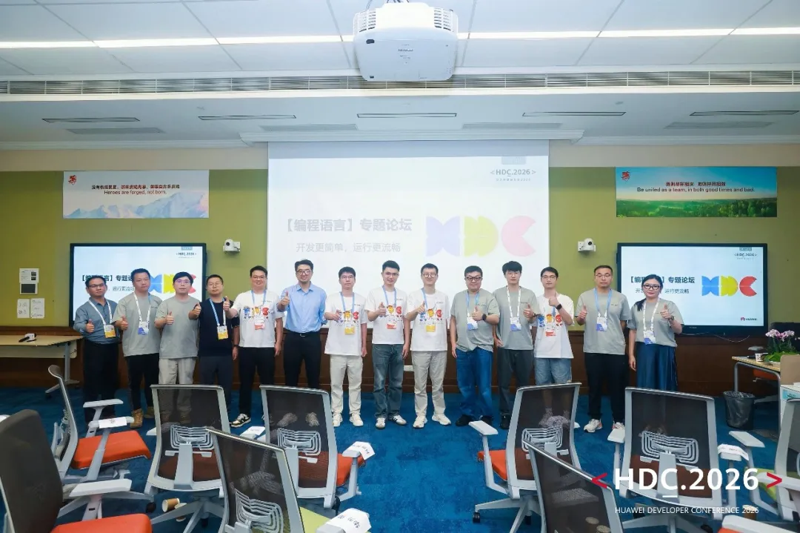
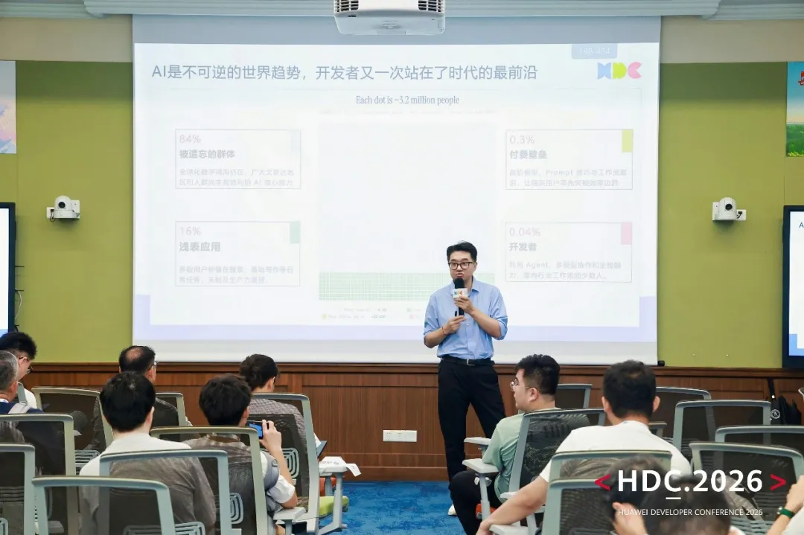
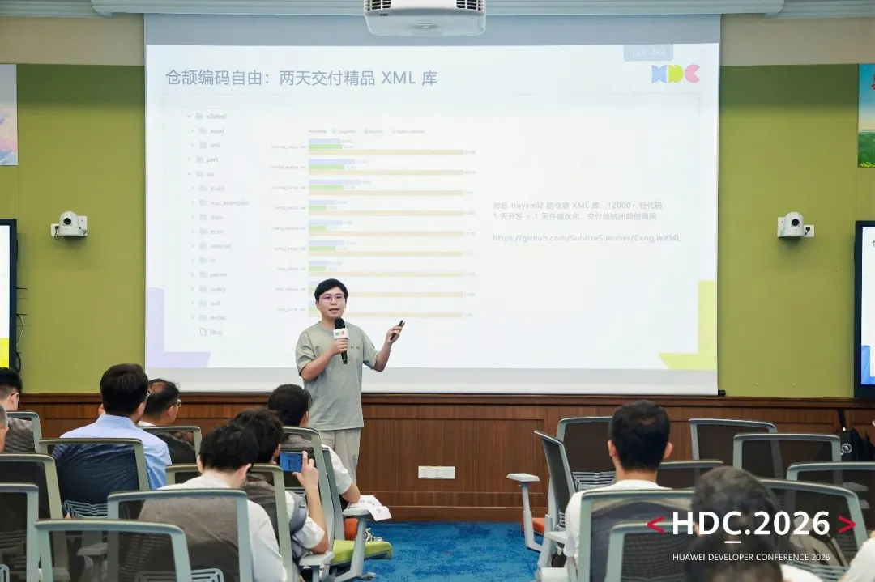
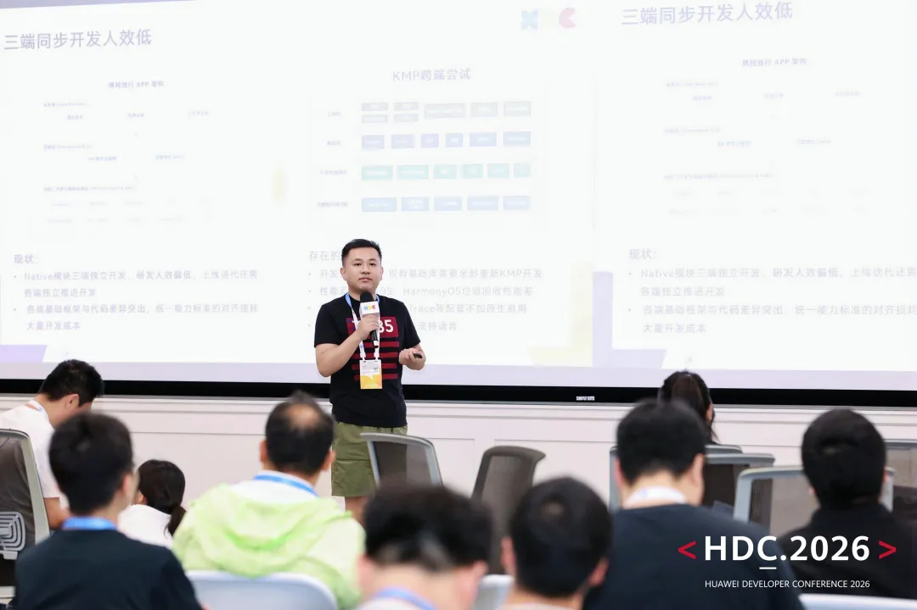
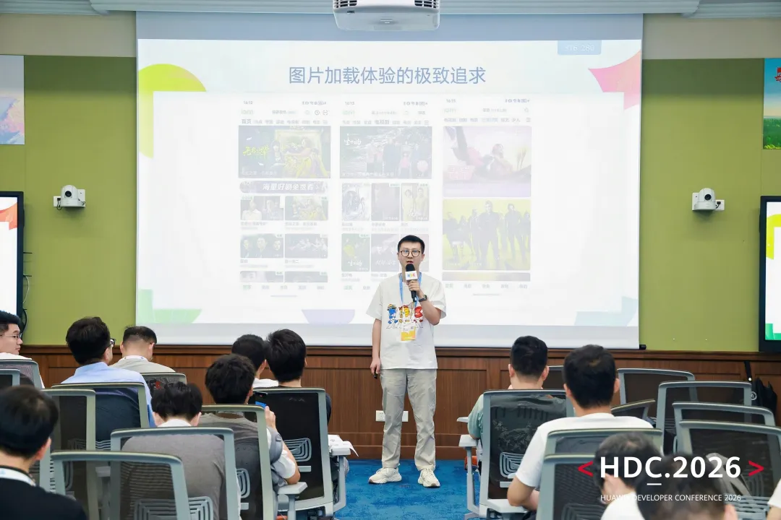
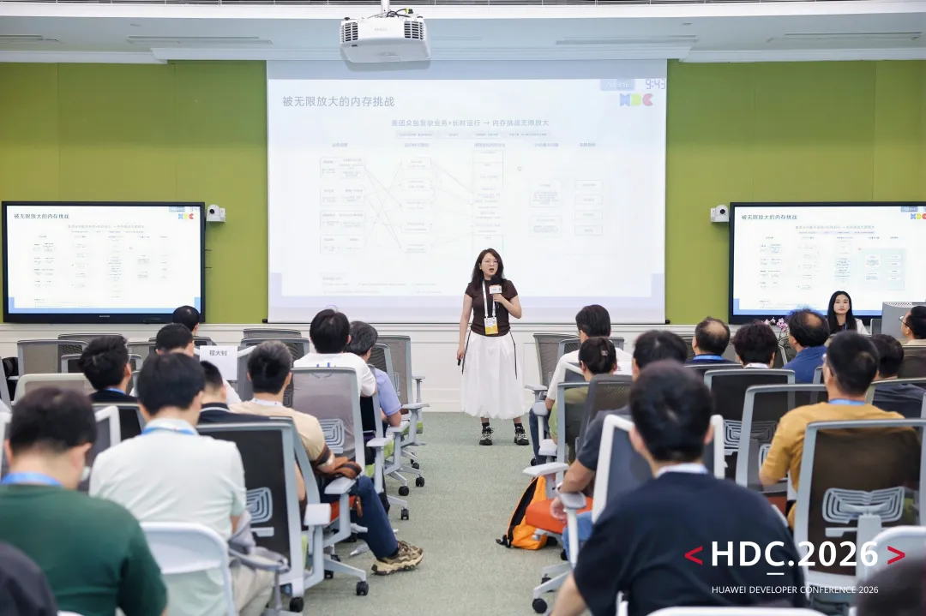
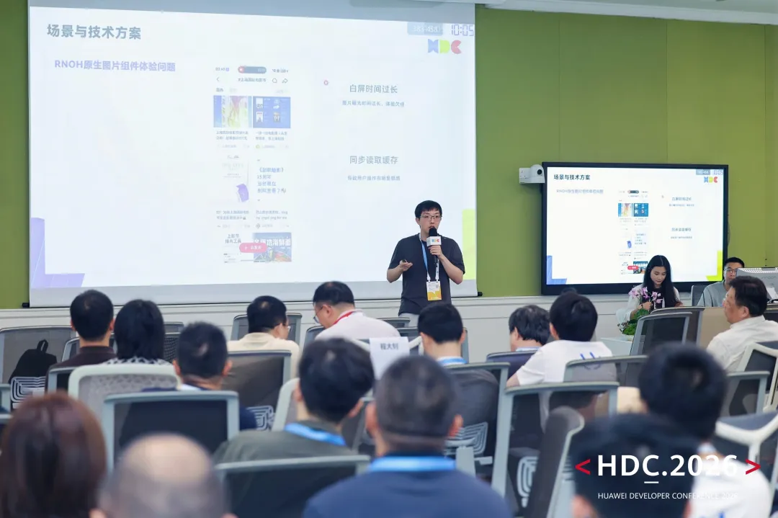
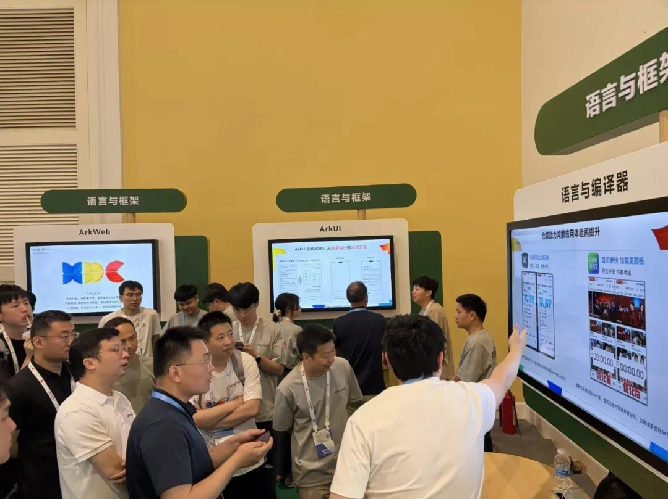

仓颉社区建设 — 华为开发者大会
2026年6月14日上午，在华为开发者大会上，仓颉编程语言在多个环节精彩亮相，包括编程语言分论坛、性能分论坛以及AI分论坛，语言与框架展台与性能展台等。仓颉开发者入选鸿蒙脑洞大开麦、鸿蒙星光大道等多个活动。吸引了开发者们前来体验、观看，共同探讨仓颉语言技术创新与生态进展。
董鑫｜华为仓颉编程语言项目群总监
《AI觉醒 - 仓颉团队的ACE研发范式》
刘俊杰｜仓颉AI解决方案架构师
《仓颉for AI开发者 - 从技能库到全自动工程》
江守亭｜携程旅行软件专家
《E2E-携程鸿蒙应用仓颉AI提效生态迁移实践》
华为开发者大会2026 (HDC.2026)
语言分论坛顺利举办
潘万坤｜爱奇艺助理研究员
《仓颉在鸿蒙应用-爱奇艺应用开发实践》
蓝英｜美团履约终端技术
《鸿蒙版美团众包APP内存治理实践》
王牧｜小红书资深动态化技术工程师
《仓颉语言赋能小红书RN图片加载优化实践》
语言与框架展台
HDC星光大道
仓颉开发者亮相
Notes:
标题更新

Slide 29
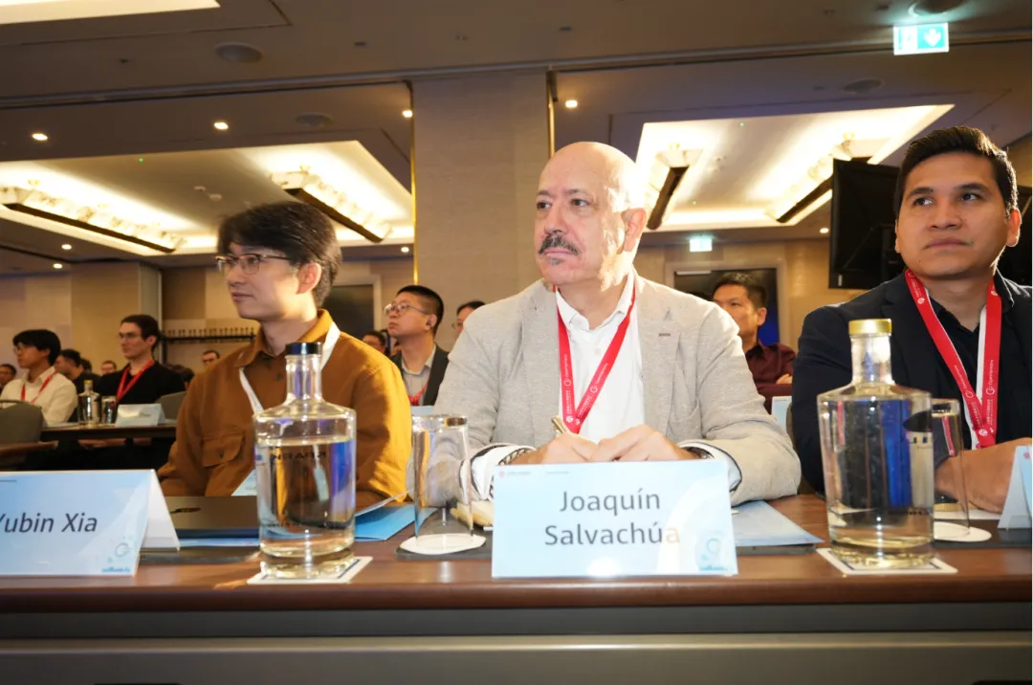
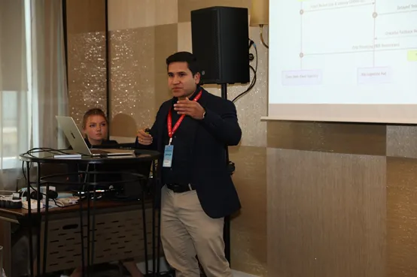
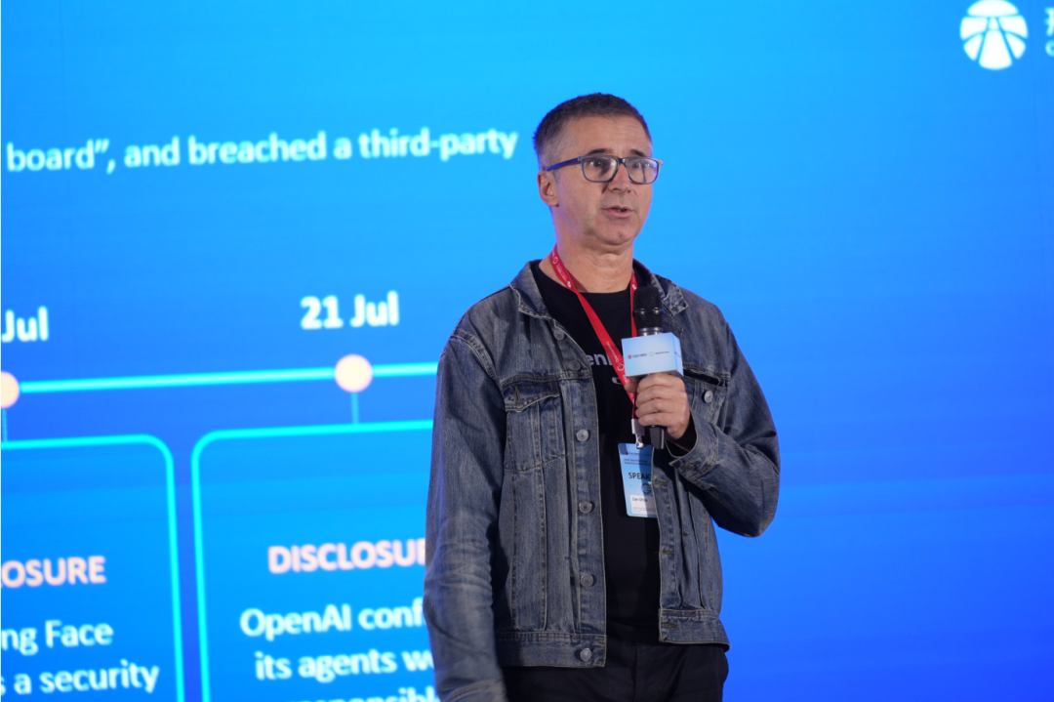
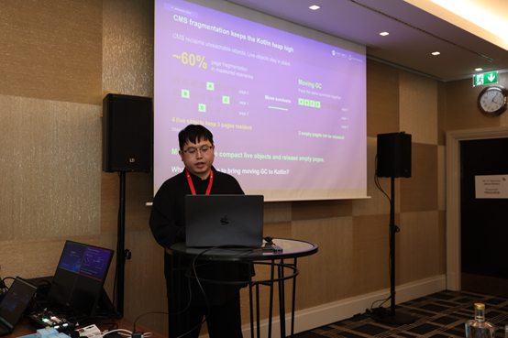
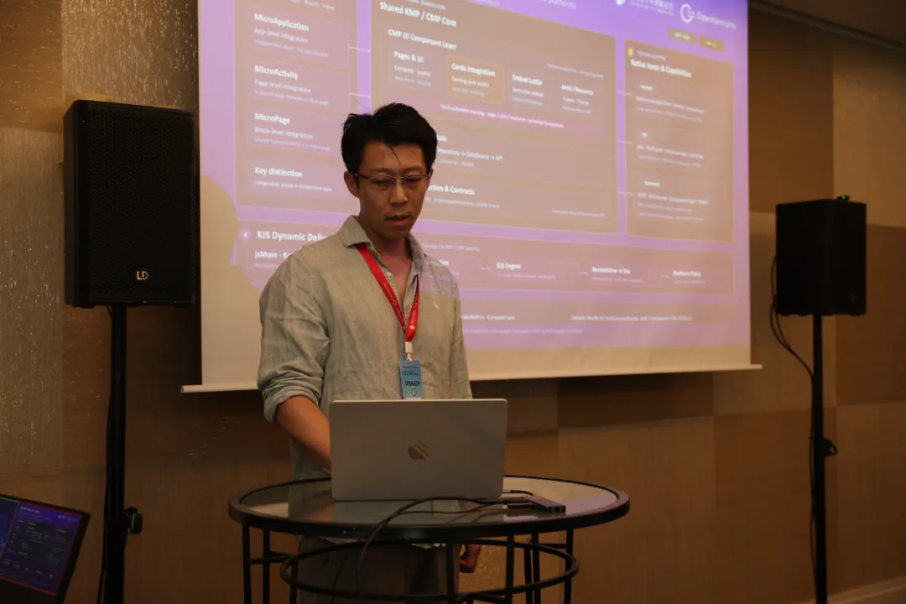
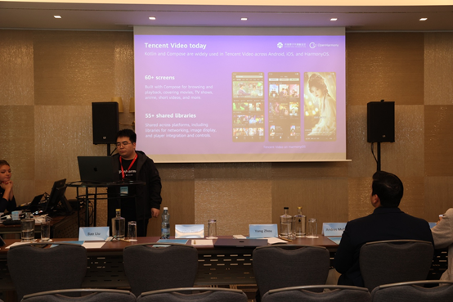
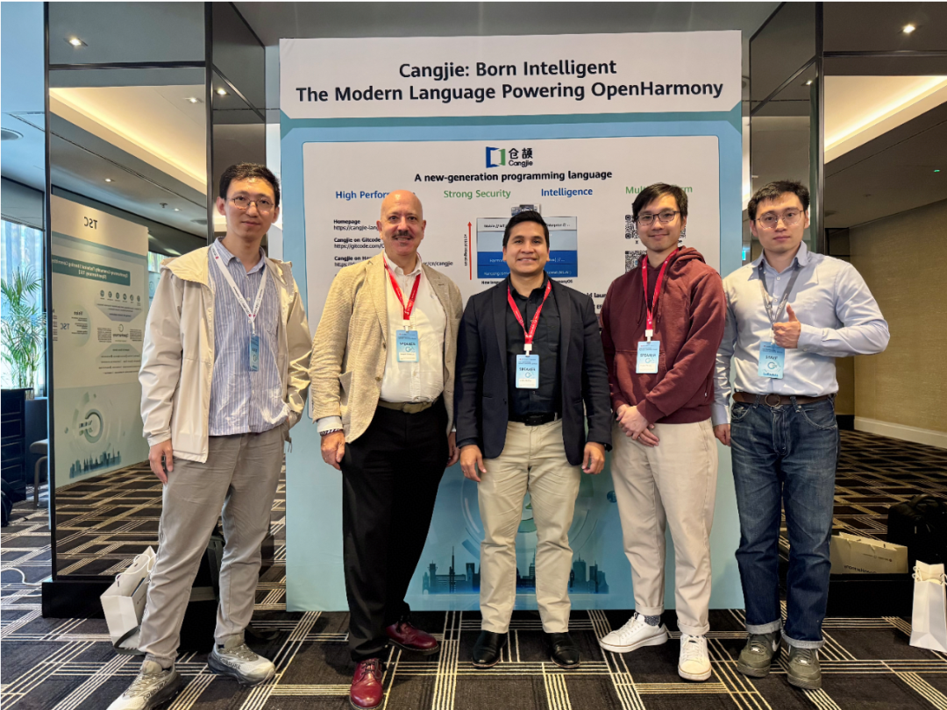
仓颉社区建设 —OpenHarmony全球技术大会
2026年9月，仓颉编程语言社区深度参与OpenHarmony全球技术大会，深入探讨OpenHarmony编译器与编程语言前沿技术
OpenHarmony 全球技术大会2026 主论坛
Dan Ghica｜仓颉编程语言社区架构师、伯明翰大学编程语言语义学教授
OpenHarmony 全球技术大会2026
编程语言分论坛

Slide 30



仓颉社区建设 — GOSIM Shenzhen 2026
2026年9月，仓颉编程语言社区深度参与GOSIM大会，携三场议题亮相大会，覆盖智能体工程、AI 编程范式与编程语言前沿，与到场开发者进行了充分交流.
以智能体为中心的工程：从个人生产力到组织能力
董鑫 | 华为2012实验室编程语言与IDE项目群总监
仓颉与 AI 时代编程语言的新前沿
詹博华 | 华为2012实验室编程语言实验室技术专家
SpecArtisans：面向 AI 编程的可验证规格驱动开发
詹博华 | 华为2012实验室编程语言实验室技术专家

Slide 31





仓颉社区建设 — 各类线下技术峰会
2026年9月30日前，仓颉编程语言社区受邀参加国内外多场技术峰会，在编程语言关键技术、新编程语言产业应用、编程语言社区培育等方面，塑造了卓越的社区影响力，为程序设计语言领域注入了强大的创新活力
PLDI
GOSIM Paris
2026全球软件技术峰会亚太专场
CCF PL
AICon
Notes:
补一下内容

Slide 32






仓颉社区建设 — 伙伴与开发者大会城市站
2026年，仓颉编程语言社区在全国多地举办仓颉语言伙伴与开发者大会城市站，累计吸引600+开发者到场参与，与企业、高校、开发者伙伴一起讨论分享仓颉语言最新实践与案例。
10月8日 北京站
7月10日 沈阳站
4月24日 深圳站

Slide 33















仓颉社区建设 — 案例实践与线上workshop
截止2026年10月，仓颉编程语言社区共出品6篇编程语言行业实践文章，收到开发者的广泛关注，越来越多的优秀实践在鸿蒙应用开发过程中被传播。
截止2026年10月，仓颉编程语言社区联合编译星火共举办49场WorkShop，共邀请100+位产学届专家，分享编程语言关键技术、编程语言产业实践、新语言三方库实践分享，为国产编程语言生态注入强大的创新活力

Slide 34





























仓颉社区建设 — 开源社区人才培养
仓颉编程语言社区发起了仓颉社区，社区涌现了大量来自企业、高校和社区的核心开源项目贡献者及荣誉开发者。目前， 核心贡献者已超过5000人。
2025年度仓颉先锋应用贡献者
编程语言开源项目贡献者：5300+
于老师
美团履约负责人
孙老师
美团履约鸿蒙端负责人
企业开发者
纪老师
大众点评鸿蒙端负责人
王老师
大众点评高级工程师
…
（共计60+人）
刘老师
京东基建负责人
金老师
京东小程序框架负责人
…
（共计5人）
赵老师
携程移动端负责人
王老师
携程移动端负责人
…
（共计5人）
高校开发者
梁老师
闲鱼鸿蒙端负责人
陈老师
千问鸿蒙端负责人
刘老师
友盟鸿蒙端负责人
…
（共计7人）
李老师
企业微信鸿蒙端负责人
项老师
企业微信高级工程师
社区开发者
…
Notes:
左边删掉，详细描述开发者，左右对应
修改标题

Slide 35



仓颉社区建设 — 城市OPC社区项目对接
与武汉经开智造OPC社区合作，OPC社区分发仓颉相关的业务需求，OPC企业对接需要，实施交付，实现开发者与市场需求的对接
湖北思睿桐软件、无锡颉创软件、苏州数鲸智能、深圳颉创信息、北京开鸿物联等5家企业与经开智造人工智能OPC社区签署生态聚力合作协议

Slide 36




仓颉社区建设 — 开发者认证
仓颉编程语言社区携手华为云开发者学堂、ICT学院在线课、鸿蒙开发者能力认证等，推出仓颉语言开发者认证体系，让开发者体系化学习仓颉编程，从语法、编译到项目实操，一站式掌握核心技能；以实战为基础带领开发者完成真实开发，快速提升综合应用能力，轻松迈入仓颉开发大门！
仓颉编程语言入门级开发者认证
HCCDA-Cangjie仓颉编程语言入门级开发者认证在线课程
仓颉编程语言工作级开发者认证
鸿蒙开发者能力认证（仓颉能力建设中）
Notes:
修改标题

Slide 37



仓颉社区建设 — 社区活动
仓颉编程语言社区正式联合国内领先开源协作平台 AtomGit，重磅推出系列化、全覆盖、长期落地的开发者专属社区活动，面向全球全年龄段开发者敞开共建大门，诚挚邀请广大技术爱好者、在校师生、企业研发团队、独立开发者与开源贡献者踊跃加入，深度参与仓颉编程语言的生态打磨、能力迭代、开源共建与场景落地全流程。
三方库建设
开发者大赛
采用“仓颉主导+社区共治”的双轨机制，鼓励开发者参与仓颉三方库建设中。
举办“仓颉开发者大赛”，大赛以代码创生态，仓颉筑未来为主题，打通从语法实践、工程开发到产业落地的全链路。
贡献者激励
开发者大会
针对新人提交PR等新人参与社区的活动，发放不定额激励
举办“仓颉开发者大会”，凝聚开发者社区力量、表彰开发者贡献、展示仓颉技术演进与生态成果、促进伙伴合作交流。
……
Notes:
修改标题

Slide 38
仓颉大事件回顾
仓颉大事件回顾
仓颉商业应用推广
仓颉社区建设
仓颉高校人才培养
仓颉高校人才培养

Slide 39






仓颉高校人才培养 — 知识体系构建
仓颉编程语言社区累计编写教材14本，其中数字教材1本，同时将鸿蒙编程语言仓颉纳入传统计算机课程，比如数据结构、软件工程等课程，全方位培养高校开发者
仓颉编程技术与应用数字教材
https://dancingalgo.cn/
北京林业大学：李冬梅 等
数据结构学习平台：仓颉版
《仓颉编程基础及应用》
重庆大学：陈波 等
《图解仓颉高效编程》
社区开发者专家：吴京润 等
Notes:
修改标题

Slide 40







仓颉高校人才培养 — 布道师发展
仓颉社区为编程语言社区优秀布道师颁发认证与活动宣传，共有17高校布道师、10位学生布道师获得认证，以表彰仓颉编程语言布道师作出的贡献。
截止：2026年4月27日
Notes:
更新数据

Slide 41




仓颉高校人才培养 — 师资培训
仓颉编程语言社区开展高校师资培训会、高校开发者众测活动等活动，全方位推动仓颉编程语言技术进入校园，培养仓颉编程语言布道师&开发者
参培人数：250+
覆盖高校：80+
短期开课意向：50%
长期开课意向：90%
培训内容：
仓颉编程语言常用资源介绍
发展历程及现状
核心特性讲解
常用工具演示
教学案例设计指导
仓颉教学实践经验分享
高校师资培训会-湖北站
高校师资培训会-贵安站
参与人数：100+
覆盖高校：10
实践内容：
开场互动小游戏
仓颉核心特性讲解
仓颉力扣初体验
函数式编程
跨语言互操作
并发与网络通信组队编程
访问大语言模型
仓颉鸿蒙开发基础讲解
实现 AI 聊天应用
高校开发者众测活动-杭州站
高校开发者众测活动-南京站

Slide 42





仓颉高校人才培养 — 编程语言技术进校园
仓颉编程语言社区联合编译星火发起了编程语言进校园活动，编程语言技术进校园系列活动面向高校开发者的定期分享会议，实现校企联合并打造编程语言人才培养环境，分享前沿技术，真实应用案例，业界先进经验等，提高学生对企业业务的了解助力高校师生成长为社区核心开发者
南京大学OpenHarmony技术俱乐部
编程语言技术进校园
北京邮件大学
北京航空航天大学
南开大学
西安交通大学
Notes:
“编程语言关键技术赋能”修改
修改标题

Slide 43








仓颉高校人才培养 — 高校课程建设
仓颉编程语言社区联合国内105高校，开设程序设计语言相关课程以及项目合作，让仓颉编程语言技术走进学生课堂
已开课
开课高校新闻
Notes:
补充其他竞赛、yuyiran gitcode合作的竞赛活动等补充一下

Slide 44












仓颉高校人才培养 — 深职大课程数字教材
巩固语法知识，提升程序理解能力
捕获学习反馈，强化学习过程的数字化评
交互编程游戏
交互式
工单
10W
1273
文本字数
图片数量
贯穿全书，随学随练
一键召唤，处处可交互
400
在线编程平台
AI交互功能
19
操作视频
习题
练学辅一体·数字教材新形态
仓颉大模型
仓颉在线编程工具
37
34
交互资源
动画视频
智能体
深职大数字教材创新
该教材入选国家首批数字教材，亮相央视《国家记忆》栏目

Slide 45




仓颉高校人才培养 — 中国软件大会仓颉编程竞赛
中国软件大会 - 仓颉编程语言挑战赛报名
仓颉编程语言挑战赛颁奖

Slide 46



仓颉高校人才培养 — ICT大赛编程竞赛
第十一届ICT大赛仓颉编程赛道报名启动
往届颁奖
2025年报名人数6000+，2026年计划报名人数10000+，当前已报名2214人

Slide 47



仓颉高校人才培养 — 2026“仓颉杯”智能编程大赛
报名火热进行中
chinasoft.ccf.org.cn/2026/#competition/cangjie

Slide 48


分享正文标题：
  字体：等线、微软雅黑
  字号：40 、加粗
  字体颜色：蓝色
分享内容：
  字体颜色：以黑色为主
二维码处可修改为个人社交账号，修改后记得修改边上的解释文字哦！
感谢您的观看!
关注“仓颉编程语言公众号”，获取仓颉相关资讯!

